Slide 1





智慧校园建设方案

Slide 2


前言 Introduction
智慧校园是为师生提供人与人、人与校园、人与物、物与物的和谐共处、节约高效的泛在网络和管理智慧。它运用物联网、云计算、光网络、移动互联网、应用集成等前沿信息技术手段，把学校里分散的、各自为政的信息化系统和资源整合为一个具有高度感知能力、协同能力和服务能力的有机整体，对学校的科教运作、校园管理和公众服务提供强有力的智能支撑。

Slide 3
智慧校园
充分利用先进的感知、协同、控制等信息化前沿技术，为广大师生提供便捷的信息化服务；为管理人员提供信息化手段；为决策领导提供科学的决策依据。实现绿色节能、平安和谐、科学决策、服务便捷的校园综合服务环境。
完成一
建成无处不在的、方便快捷的移动互联网络环境。
完成二
建成按需提供、易扩展的计算环境和存储环境。
完成三
建成支持各种智能终端接入的物联网环境。
完成四
建成一站式的服务管理环境。支持移动端、PC端、Web端展示与应用。

Slide 4
校园信息化建设
在完善和扩展校园数字化建设的基础上，积极推进“智慧校园”建设进程。在移动互联、物联网、云计算及大数据方面分阶段、分重点进行建设。以物联化、集成化、智能化为主要技术路线，以服务创新为导向，将智慧导入校园各个系统、过程和基础设施中，将信息化深植于教学、科研、管理和生活的各个方面，全面构建智慧校园。
大数据
云计算
在可承受的时间范围内用常规软件工具进行捕捉、管理和处理的数据集合，是需要新处理模式才能具有更强的决策力、洞察发现力和流程优化能力的海量、高增长率和多样化的数据信息。
物联网
提供可用的、便捷的、按需的网络访问， 进入可配置的计算资源共享池（资源包括网络，服务器，存储，应用软件，服务），这些资源能够被快速提供，只需投入很少的管理工作，或与服务供应商进行很少的交互。
移动互联
利用局部网络或互联网等通信技术把传感器、控制器、机器、人员和物等通过新的方式联在一起，形成人与物、物与物相联，实现信息化、远程管理控制和智能化的网络。
就是将移动通信和互联网二者结合起来，成为一体。4G时代的开启以及移动终端设备的凸显必将为移动互联网的发展注入巨大的能量。
延迟符

Slide 5
建设现状
1
基础实施建设不平衡，有线网络、无线网络、服务器与存储平台、数据库与中间件、射频设备和传感设备等配置不均衡，不足以支撑学校信息化建设与发展。
对智慧校园的整体认识的局限性，即网络融合、数据融合、服务融合与管理服务建设力度不够。
项目
存在问题
2
信息孤岛和应用孤岛严重，无法实现数据的实时共享。需加强建设与应用的协同，为智慧教育提供支撑。以用户为中心，内涵式发展。
3
同教育教学及科研结合还不够密切，很多情况下只是提供了简单的信息查询和交互平台，其管理也是自上而下单向的信息传输，没有对这种信息化成果作为新的管理模型的意识。
延迟符

Slide 6
目录 Contents
以物联化、集成化、智能化为主要技术路线，以服务创新为导向，将智慧导入校园各个系统、过程和基础设施中，将信息化深植于教学、科研、管理和生活的各个方面，全面构建智慧校园。
学校信息化与教学、科研、管理和生活高度融合，逐步实现一体化和智能化。建成高智能、综合性的决策支持体系，实现领导决策的信息化。
建设目标
平台架构
中国科学院实施知识创新试点工程的产物，是研究所技术研究及开发主体转制的结果，是专门从事计算机软件研发、应用、服务的智能密集型高新技术企业。
公司简介
建设内容
为学校教职工、学生和领导提供移动化的信息服务，成为学校为人们提供的各种移动应用服务，建成移动信息化校园。
延迟符

Slide 7
公司简介
√ 公司实力
√公司影响
√863计划
√集成壹级
√安全甲级
√CMMI5级

Slide 8


公司简介
中科软科技股份有限公司
成立于1996年5月,是中国科学院实施知识创新试点工程的产物；
2000年国家经贸委、财政部、中科院批复改制为股份有限公司。
成立
定位
以大型行业应用软件开发和系统集成为核心；
为大型应用系统工程提供全方位支持。
公司注册资金3.186亿元；
2015年公司实现销售收入40多亿；
截至2015年底，公司员工8000多人。
发展

Slide 9
公司实力与影响
  中国科学院的强大支持
  IT 行业百强企业
  国家规划布局内重点软件企业
  承担国家科技攻关项目和国家“863计划”项目
  连续三年中国电子政务IT百强企业
  中国电子企业最具潜力品牌单位
  国家火炬计划北京软件产业基地骨干企业
  中关村企业信用等级最高级（ZC一级）
  保险IT服务商综合实力（市场竞争力、技术竞争力、服务竞争力、渠道竞争力和发展潜力）排名第一企业（来源：赛迪顾问）

Slide 10

荣誉与资质
计算机信息系统集成资质证书壹级
延迟符

Slide 11


资质与荣誉（安全保密方面）
涉及国家秘密的计算机信息系统集成资质（软件开发单项）
涉及国家秘密的计算机信息系统集成资质（甲级）
延迟符

Slide 12


资质与荣誉（质量控制方面）
ISO9001：2000标准质量管理体系认证证书
CMMI L5级评估证书

Slide 13

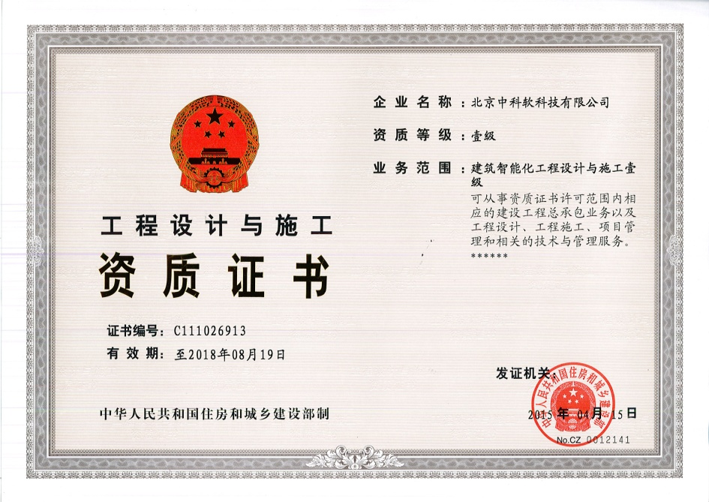
资质与荣誉（工程施工方面）
建筑智能化工程设计与施工壹级
安防工程企业资质证书（一级）
延迟符

Slide 14


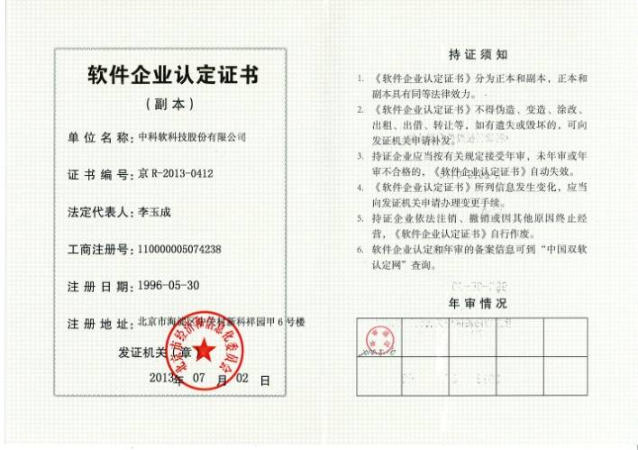
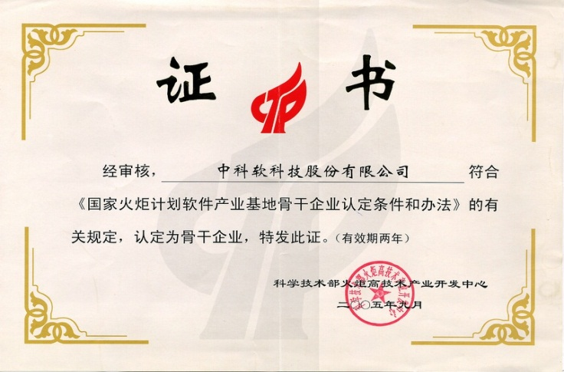
资质与荣誉
北京市新技术产业开发试验区新技术企业
国家火炬计划北京软件产业基地骨干企业
国家规划布局内重点软件企业
北京市软件企业
AAA级信用企业

Slide 15
建设目标
√ 高效管理
√精准服务
√一站式服务
√移动互联
√绿色节能
√可持续发展

Slide 16

建设目标
高效管理
1
为教学、科研、管理、生活提供开放、协同的数字化环境、实现规范高效管理。
一站式服务
2
为师生提供高效、便捷、丰富的一站式信息服务。
大数据分析
3
为领导的决策提供实时有效的信息依据。
4
核心竞争力
为提升学校的核心竞争力（人才培养、学术科研），
提供有力的支撑。
Notes:
智慧校园建设已建设和完善数据中心为依托，通过互联网+教育业务模式，打通校园内部资源孤岛、数据孤岛、应用孤岛，
通过移动互联技术，将传统的PC端应用搬到手机端、PAD端，通过信息协同的数字化环境、实现规范高效管理。
通过网站群建设，实现院系几十个网站的逐级管理，统一模板，统一风格，通过统一认证统一了登录入口，实现网站群信息与协同办公的同步，实现手机端和PC端的同步。
统一数据平台不仅存储教务、学工、科研、校友服务管理的业务数据，也管理起智慧校园的智能化、物联网的数据，例如：温度、湿度、灯光、RFID、视频图像以及校园资产的其他数据，
综合数据分析，为领导决策和平台日常管理提供实时有效的数据支撑。
通过智慧校园的规划和建设，有利于开展学术研究，方便网络教学，拓宽了校企合作的渠道，也丰富了校友沟通的渠道，逐步的凝聚了学校文化氛围，提升了核心竞争力。

Slide 17
建设目标
代办事项
用户通过平台移动端服务实现代办事项查询处理。
消息通知
消息通知（未阅 已收 已发 未达）
任务查看、公告信息查阅。
工作日程
记事本(可编辑文字）、工作日报（可在线编辑，保存到平台）、工作日程查询
会议提醒、（会议模块可以生成消息通知，在消息通知里面可以看到）。信息中心的信息发布可操作，点对点或一点对多个点发布信息。
信息提醒
Notes:
在互联网+时代，移动互联不仅代表的技术发展方向，也是数字化校园向智慧校园迈进的技术原动力。移动互联是一项技术的革新，更是互联网+教育的成功实践。
我们提出移动客户端生态圈的理念：
（1）移动客户端，并不是一个个相互独立的APP，例如移动OA办公、移动门户、即时通讯；他是一个应用资源池，能够根据用户的权限来加载相关的应用，依据用户的喜好可以订阅和聚合关注的内容和信息，传统上的移动OA办公，就是这个应用资源池中的一个应用；
（2）可集成，智慧校园不仅包含物联网、大数据等新应用，还要通过移动端将数字校园已建设的70%的功能搬到移动端上，继续返回原有系统的余热；
(3)可扩展，他是日常的运维工作，有别于其他项目的管理模式，因为用户的需求不是一成不变的，移动客户端随需而动，满足用户定制开发的技术条件；
（4）移动客户端是整个平台规划和建设重要组成部分，区别于传统的PC端、Web端、WAP端的应用和展现方式，实现端到端的信息同步，满足了用户体验感要求，革新了用户工作方式。

Slide 18
平台架构
√ SOA架构
√顶层设计
√办公管理
√学生管理
√教务管理
√服务于管理一体化

Slide 19
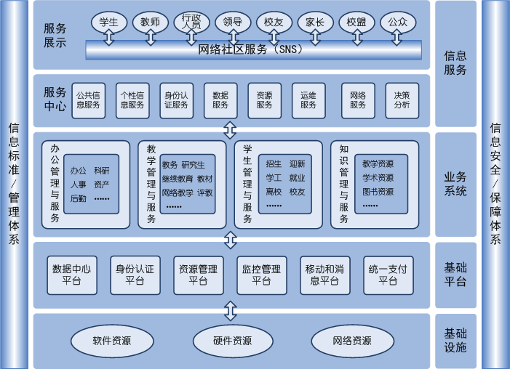
平台架构（顶层设计）
网络社区服务(SNS)
信息资源规划：业务系统、信息服务
技术路线、系统架构规划：SOA、云计算、移动
运行环境规划：网络、服务器、存储、安全、容灾
Notes:
智慧校园区别于数字化校园的只要特点就是采用顶层设计；通过SOA技术，响应式框架技术满足领导、教师、学生、校盟不同用户的个性化需求。
平台自下而上分为四级：
（1）由服务器、网络设备、存储设备、智能物联网（烟感、温度、湿度、光敏、安全监控、一卡通、有源无源RFID）、安全设备以及虚拟化软件组成计算资源池、存储资源池、安全资源池，以及智能物联；为上层应用提供资源存储空间和基础数据采集功能；
（2）通过SOA架构，云计算、移动互联技术构建数据（管理）中心、统一认证中心、资源管理、监控管理、移动、消息、支付的服务平台，通过服务总线和数据总线的形式为上层业务提供服务接口和数据接口；
（3）根据办公管理需求、教务管理、学工管理、知识库管理等不同的业务需求来组装和调用基础平台层具体服务和数据，为信息服务层提供模块级集成响应能力；
（4）信息服务层，通过整合业务系统层的功能模块，通过信息服务、身份认证、数据服务、资源服务、运维服务，为不同用户，在不同条件下展示相关的信息与内容。

Slide 20
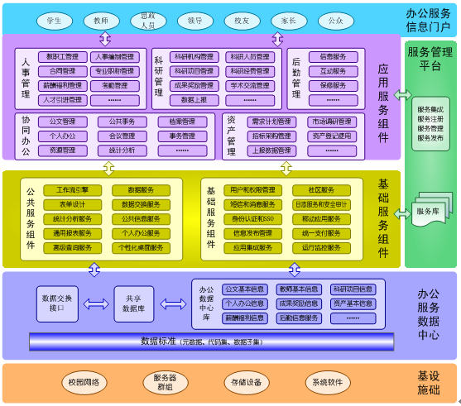
平台架构（办公管理与服务一体化）
职称
出国
办证
申报
经费
......
网 上 办 事 大 厅
办公
人事
科研
资产
.......
Notes:
平台架构支持办公管理与服务的一体化：支持办公、人事、科研、资产的在线服务于管理；
教师和领导可以通过网上办事大厅进行职称申报与评审，出国、办证，项目申报、经费管理

Slide 21
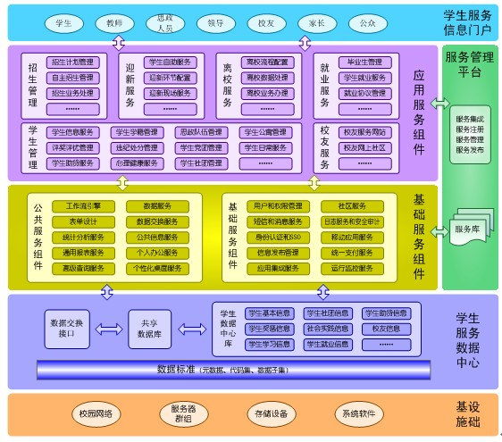
平台架构（学生管理与服务一体化）
后勤
学工
教务
校友
离校
就业
学工
迎新
招生
.......
图书馆
财务
延迟符
Notes:
平台架构支持学生管理与服务的一体化：
平台围绕着招生、迎新、学工、就业、离校、校友不同环节，在教务、财务、图书馆、后勤等不同方面提供全方位的信息服务

Slide 22
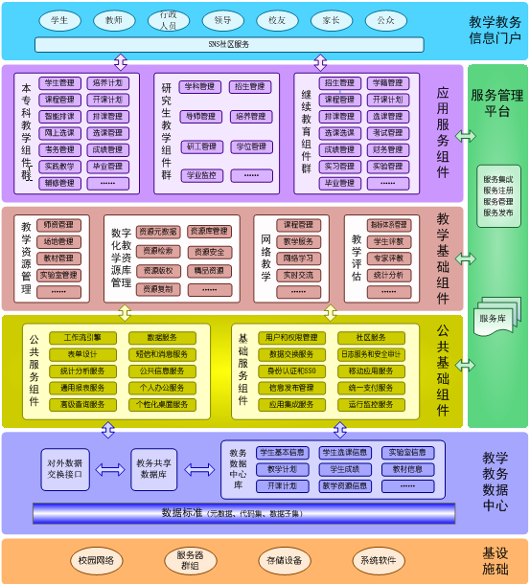
平台架构（教学管理与服务一体化）
教学信息门户
本科
专科
研究生
远程
.......
教学资源中心
延迟符
Notes:
平台架构支持教学管理与服务的一体化：
平台整合校内外教学资源，建设教学资源中心，通过教学信息门户的形式向本科生、专科生、研究生已经远程教育提供网上学习平台。

Slide 23
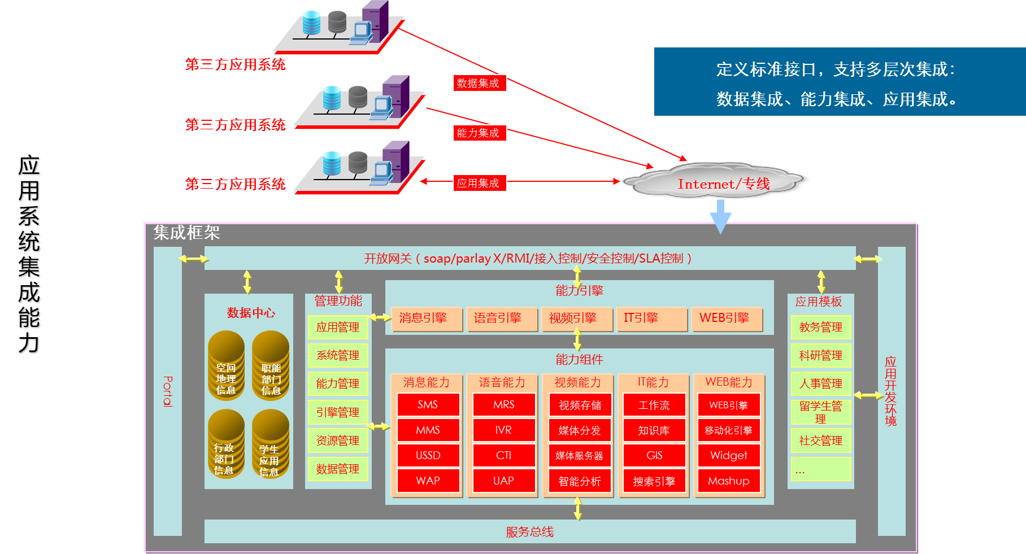
平台架构
Notes:
智慧校园规划和建设不仅是在制度和技术上进行创新，还要对数字化校园的建设成果进行最大力度的开发和利用。
这就要求智慧校园在规划过程中对已有信息化水平进行充分调研，在建设过程中充分发挥平台在数据集成、能力（服务）集成、应用集成的能力。
1、数据元、信息标准的建设；清洗、转换、加载
2、服务接口的复用
3、页面的集成
4、PC端、WEB、WAP向移动客户端的过渡，信息的同步

Slide 24
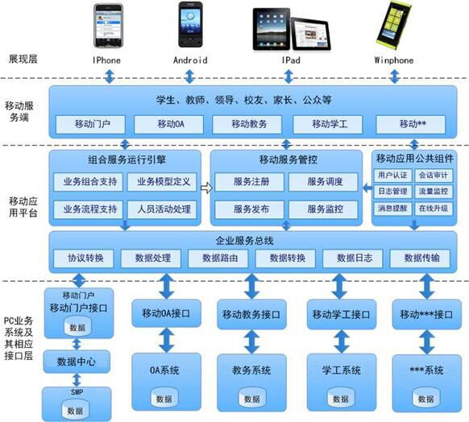
平台架构
移动校园平台
移动应用平台
移动应用接口
移动数据处理
移动应用服务管理：
  注册
  调度
  监控
移动平台管理：
  用户认证、
  会话审计、
  日志管理、
  流量监控、
  消息提醒、
  在线升级等
移动服务端
为智能移动终端
提供各类移动应用服务
Notes:
在智慧校园规划和建设过程中，我们非常重视移动端的开发与应用，相继推出了安卓版、IOS版、winphone版；
将平台80%的功能搬到移动端上了，实现信息个性化推送，移动门户、教务、学工等一批教育特色鲜明的功能。
随着智慧校园的不断建设，移动端生物圈中的特色应用也会随之增加。

Slide 25
建设内容
√ 基础设施
√数据中心
√协同办公
√统一通讯
√业务平台
√统一认证

Slide 26
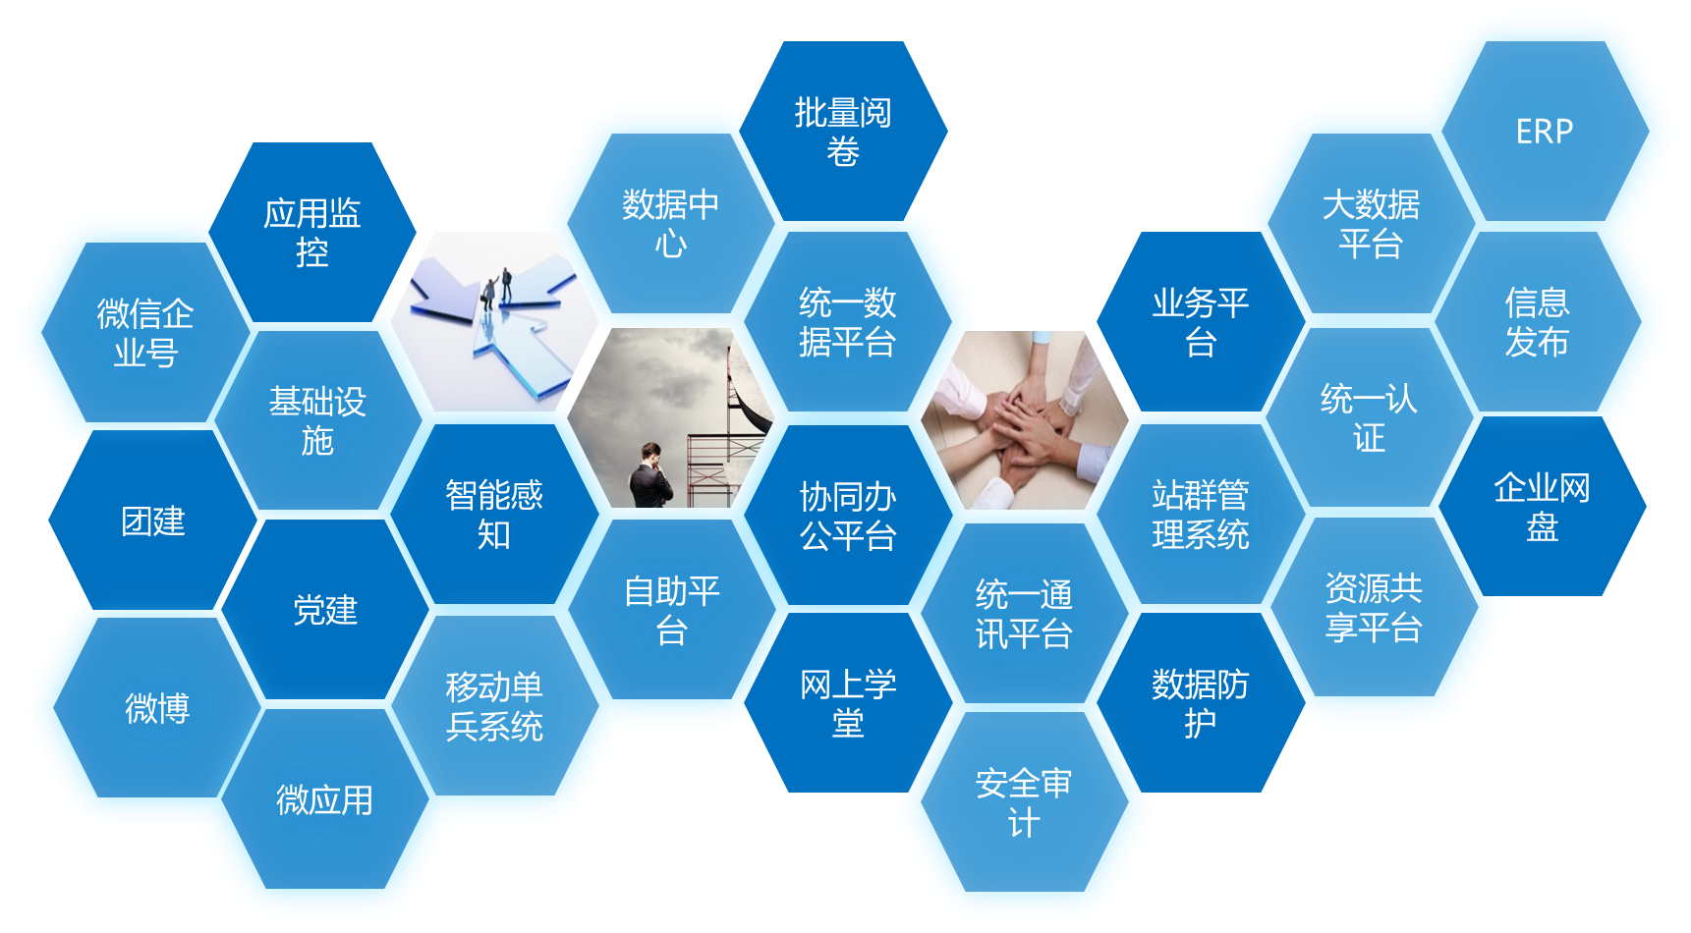
建设内容
延迟符

Slide 27


基础设施建设
无线网建设 安全监控设计安装 广播系统建设

Slide 28
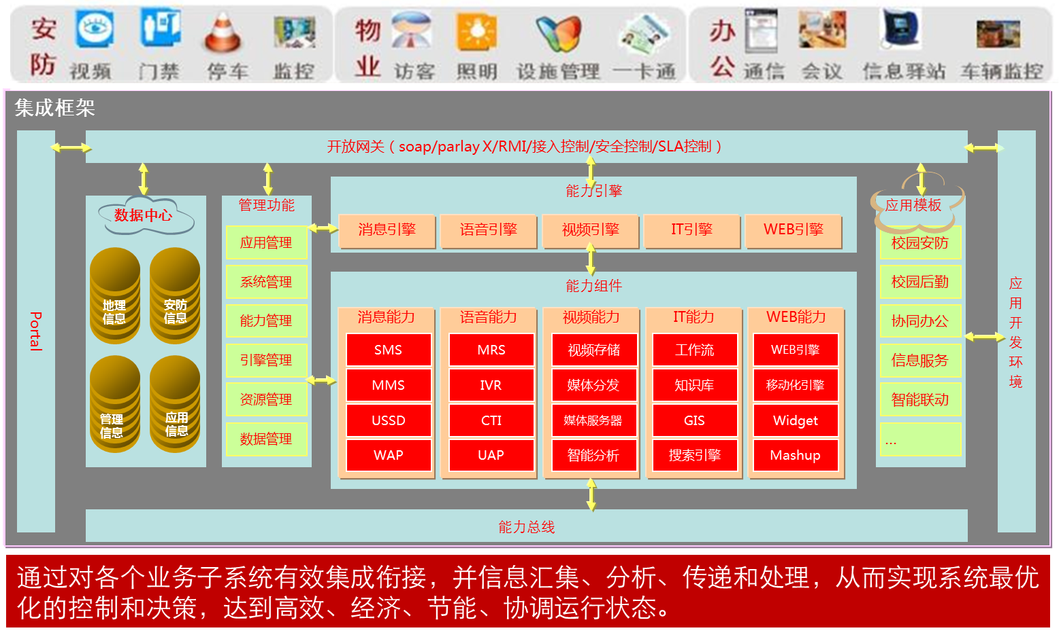
基础设施建设
延迟符

Slide 29




无线网建设
认证登录问题
室外覆盖问题
学校内教师、学生及其他工作人员采用身份认证登陆方式，访客采用临时用户认证登陆，以保证校园网络安全。
采用802.11ac千兆无线网状网，解决室外不限及环境问题。
人员密集区并发问题
特殊建筑物无线部署问题
采用2.4G/5.8G设备增加单个设备登陆用户数。
受保护建筑物、新装修区域不适合重新布线，可以将原有信息点位面板更换成WALL-AP，既能提供有线端口、同时解决无线网络覆盖问题。
延迟符

Slide 30
安全监控设计安装
解决学校大门外犯罪分子恶性伤害事件的问题
解决犯罪分子或学生翻越围墙的问题
满足及早发现车辆违章停放
为学校监督学生的行为提供技术手段
1
2
3
4
5
8
6
7
解决社会闲杂人员在校内寻衅滋事的问题
预防校园踩踏事件的发生
满足应急指挥的需要
为学校实现远程教学和校风校纪的考评成为可能
建设意义：
平台将入侵监测、视频监控、应急指挥系统方便地集成起来，系统间有序协作和智能联动将（人员的）被动监控变为（系统的）主动处理，大大增强了对校园内突发事件的响应和处理速度，同时有效降低了工作人员的劳动强度。
延迟符

Slide 31
安全监控设计安装
第一道防线
第二道防线
第三道防线
1
2
3
校园周界、大门出入口，该部分主要采用周界监控+智能行为分析的方式实现。校园周界采用室外快球摄像机或红外枪型摄像机，大门出入口及其他与外界相通的出入口应选用低照度带带强光抑制功能的彩色固定摄像机和自动光圈镜头，应能清晰的辨别出出入人员的面部特征及机动车牌号。
校园内道路、主要路口，该部分主要采用自动跟踪快球摄像机以及全景摄像机来实现，另外在教学楼顶安装制高点远景摄像机，配置自动云台，可以监控校园的任何一个角落，基本上做到不留盲点。
教学楼内，安装在楼梯口、电梯口、走廊等位置红外半球/枪型摄像机，安装在电梯轿厢的电梯专用摄像机，安装在室内外光照反差较大的位置的宽动态摄像机等不同类型的摄像机来实现响应区域内的监控。
延迟符

Slide 32
广播系统建设
传输数字化
IP网络广播采用独有的CD质量的数据文件格式，将音源转换为数据文件传送到网络适配器。全程数字化传输避免了传统音频广播信号衰减与噪音，提高高保真音质的声音。
前端网络化
IP网络广播将前端音源扩展到整个网络，节目定时播放都可以通过网络远程操作，网络化的管理，还可以对不同的用户设置不同的权限。
工程简单化
IP网络广播工程简单，对于现在有局域网设每一个IP广播点，只需要增加网络适配器安装即可，如果没有搭建网络，数据网络的工程量也相对简单，只需要铺设网线即可，一旦建成，广播系统与计算机网络系统可以共用，减少多网重复建设。
操作人性化
IP网络广播为提供人性化的图形菜单界面，人性化的操作，轻松简便，专一实用，提高了使用的效率。
1
2
3
4
5
8
6
7
应用智能化
IP网络广播有很多智能化的设计，可以在广播过程实现录音、变速、列表循环播放等语音功能；还可以实现定时设置，实现广播自动播放；并能够远程编排、维护、管理等。
系统了零维护
IP网络广播在物理上与网络共用，所以并不在网维护之外增加额外的维护工作。在应用上，系统可设置独立网段与计算机系统分隔，各网络广播适配器嵌入式系统程序固化，不会受到病毒感染。系统整体稳定可靠，基本没有维护工作。
终端个性化
IP网络广播基于IP数据网络，每个网络广播适配器都可以有独立的IP地址，可以拥有完全个性化的节目。
播放自动化
IP网络广播能够实现自动化播放，并为各个节目指定播放时间，服务器将自动进行播放，并且播放内容与对象范围可以任意指定。
延迟符

Slide 33
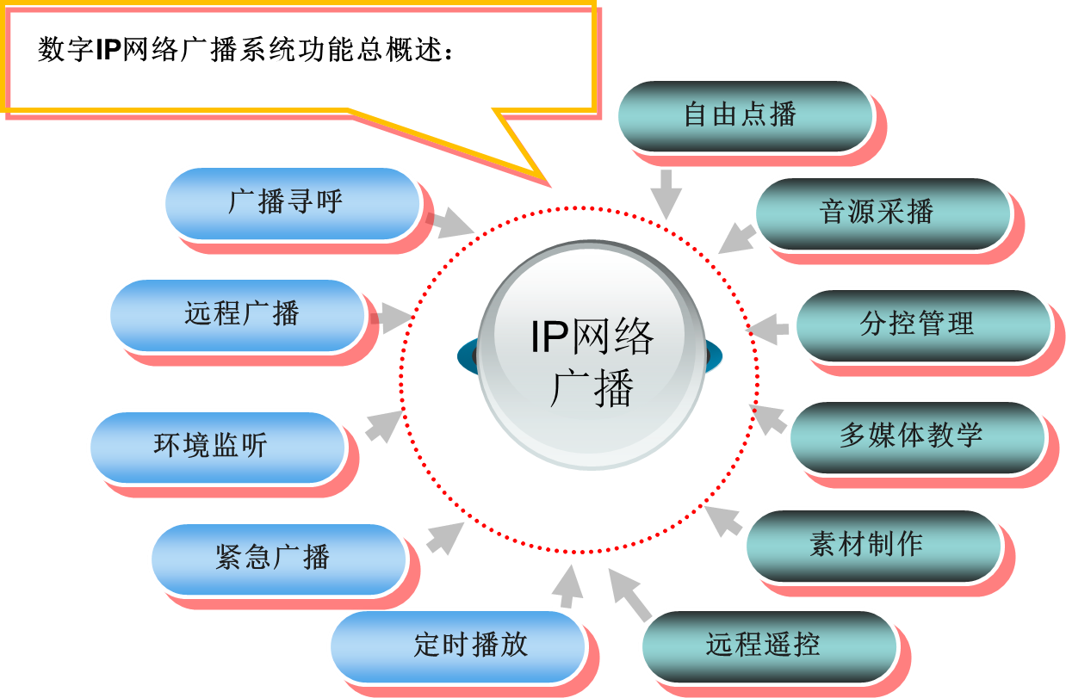
广播系统建设
延迟符

Slide 34
智能感知物联网络建设
一卡通 智能照明 水开关 温控烟感 智能控制

Slide 35
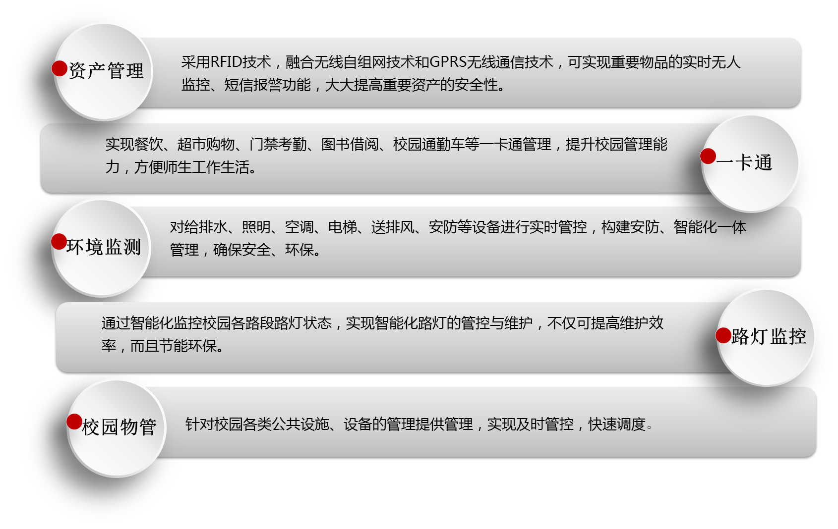
基础设施建设
延迟符

Slide 36
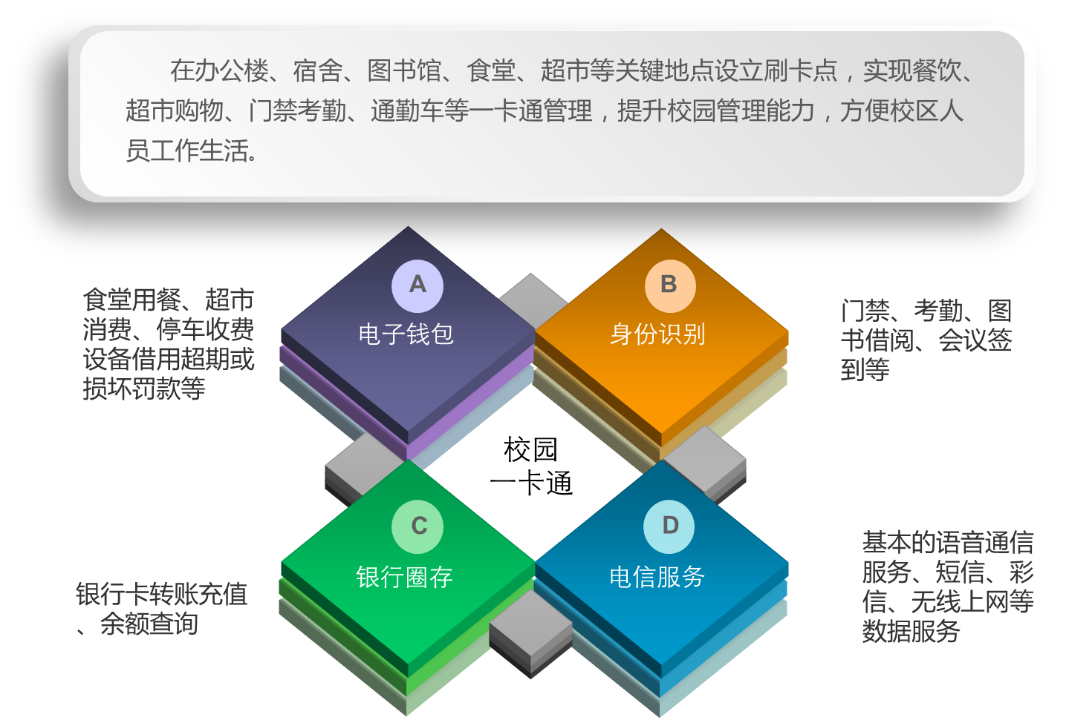
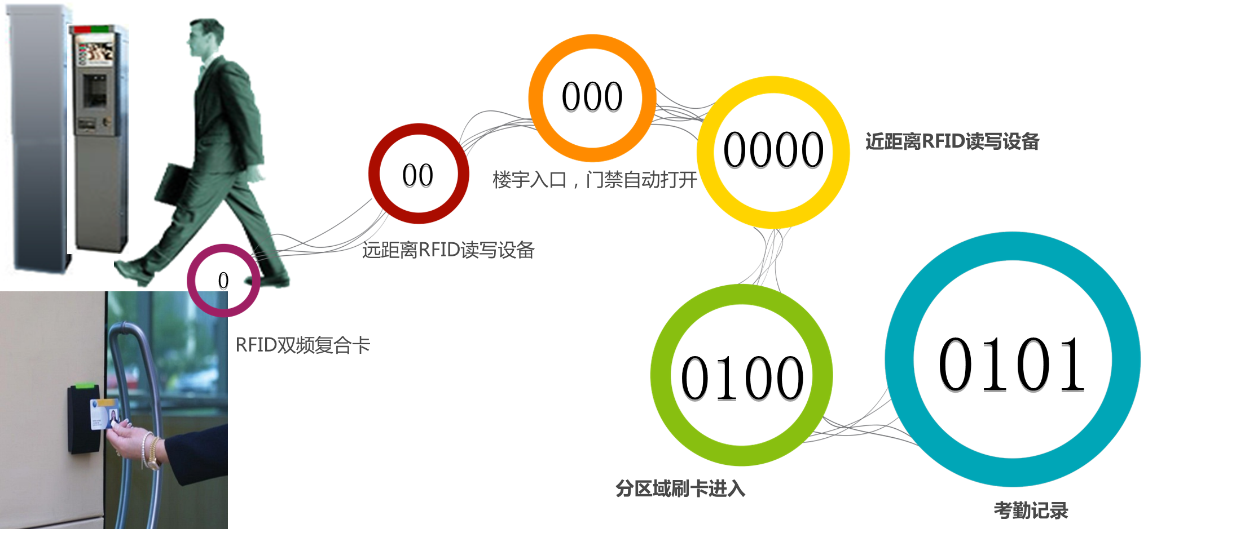
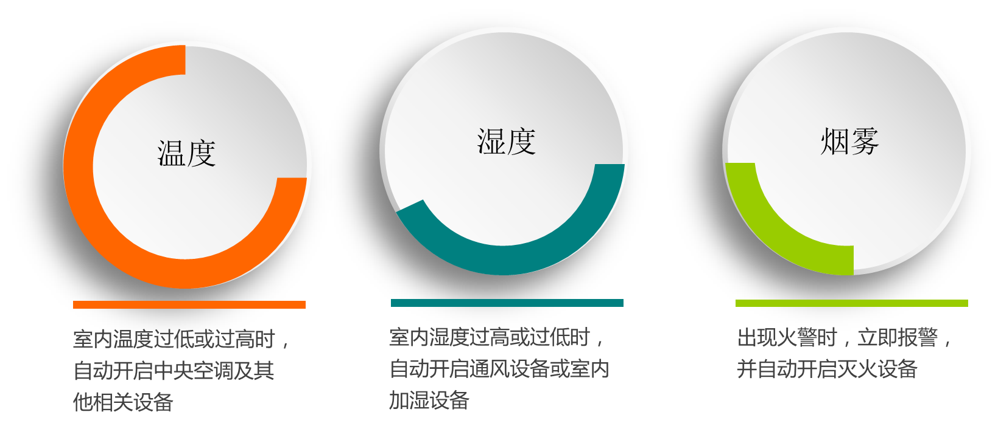
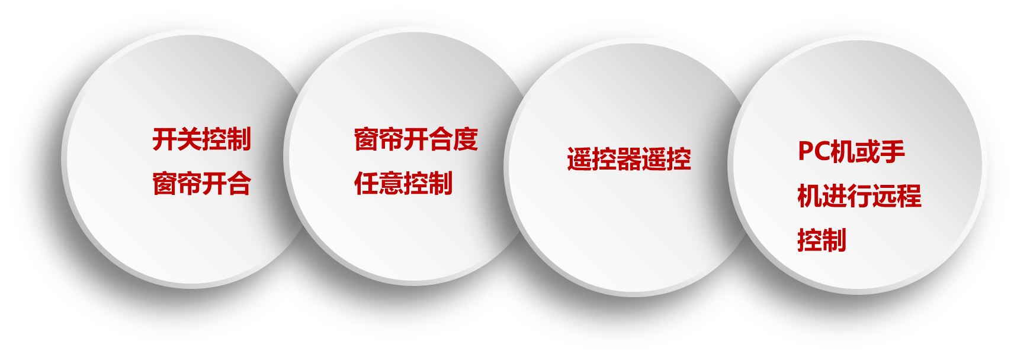
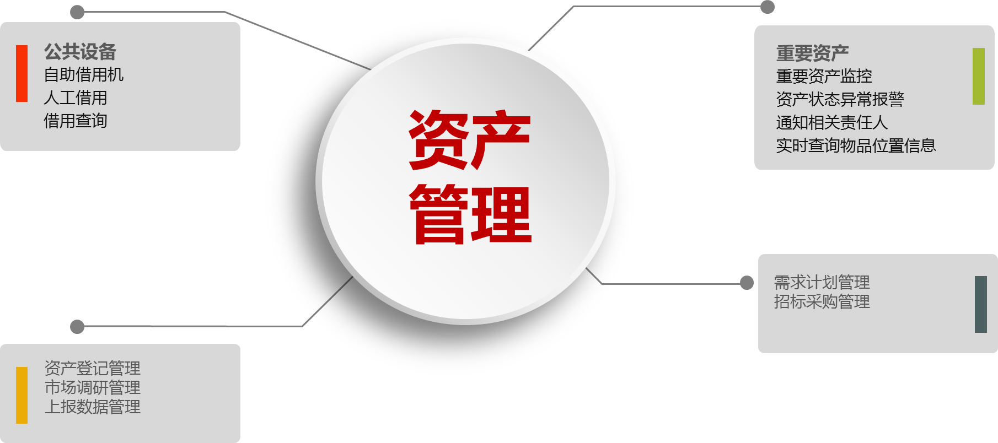
基础设施建设
延迟符

Slide 37
智能控制
车辆智能管理
安防报警管理
控制中心终端可实时显示建筑内外停车场详细信息，可以通过终端对停车场进行实时管理。
控制中心终端实时显示建筑内外各安防系统的运行于监控情况，可及时对异常安防信息进行响应与处理。
公共设施、物资管理
智能环境感知管理
控制中心终端可对建筑内外中岛公共设施与重要资产进行实时监控，可实时响应处理异常监控信息。
通过控制中心终端可实时查看具体环境信息，可通过终端直接控制相关设备进行环境调节与管理。
延迟符

Slide 38
虚拟数据中心建设
计算资源池 存储资源池 安全资源池 虚拟化桌面 移动云桌面

Slide 39
虚拟数据中心建设
数据中心
服务器、存储、UPS、网络设备、插线、空调……不断增多
数据中心----虚拟化整合
有什么好办法可以解决上述问题?
电力费用不断升高
1台服务器 2kw
100台 200kw
1000台 2000kw
潜在危险逐渐增多
故障逐渐增多
管理人员逐渐增多
维护费用 逐渐增高总费用50～70%
Notes:
数字化校园时代，因为系统（平台）没有经过统一的业务规划和顶层设计，导致了业务系统分批上，服务器和网络设备的增加，使得机房电费居高不下；
据统计，单台服务器CPU使用率不足20%，存储设备占用率不足60%，这无疑是资源的巨大浪费；
设备和系统的增多，系统（平台）安全隐患凸显，系统安全、稳定运行的潜在风险逐渐增多；
系统（平台）缝缝补补，运行时间久了故障率升高了，需要增加更多的运维人员，这也无疑增加了维护费用。

Slide 40
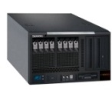
虚拟数据中心建设
AP
Solaris 服务器
OS
AP
虚拟化
软件
Centos 服务器
OS
服务器
AP
Windows Server
OS
AP
Redhat服务器
OS
Notes:
采用建设虚拟化数据中心（VDC），平台将分散的物理资源（服务器，存储设备、安全设备、网络设备）进行集中使用；
采用虚拟化软件划分计算资源池、存储资源池、安全资源池，采用应用监管软件负责监控虚拟数据中心的系统、软件、服务器、网络的运行情况，遇到异常情况，能够及时报警；
采用虚拟化数据中心，部署和复制一套软件（系统）只需要1-2分钟，全中心需要2-3名工程师即可完成平台的日常管理工作。

Slide 41
统一数据平台建设
单点登录 移动终端访问 自动填表 可视化监控 信息提醒

Slide 42
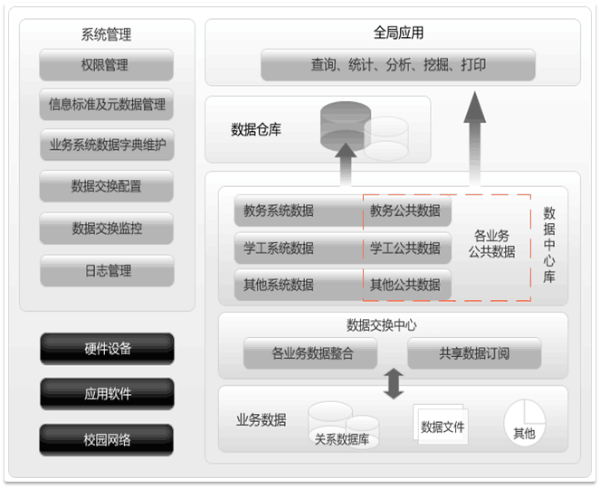
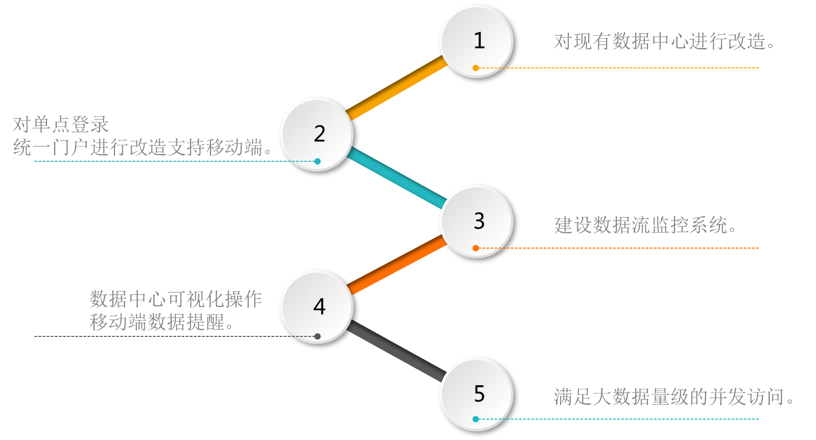
统一数据平台建设
Notes:
统一数据平台建设，有别于传统意义上的数据中心建设。首先要对传统意义上的数据中心进行必要的软、硬件配套改造；
支持物联网设备的网络接入和数据存储；
对数据门户进行改造，支持单点登录和移动端访问数据；
支持数据中心可视化操作和数据流量监控；支持大数据量级的用户访问。
统一数据平台分为：系统管理、资源设备、业务数据、数据中心库、数据仓库和上层服务和应用。 他们之间的关系是：
将各学校的教学、科研、人事、财务等核心业务系统，突破系统界限，进行化整为零，进行数据元编目，例如：学生的学号可以作为本平台的唯一标识；
建立业务规范体系和数据信息标准体系，按照业务规格进行清洗、装载和装换，将数据孤岛变为信息融合，按照教委、学工、后勤服务管理建成不同的主题库；
在主题库的基础上，优化信息检索技术，形成不同的数据视图，形成数据仓库，进而由自由报表和固定报表相关的服务为校领导和老师、学生、校盟提供查询、统计、分析、挖掘钻取等服务功能。

Slide 43
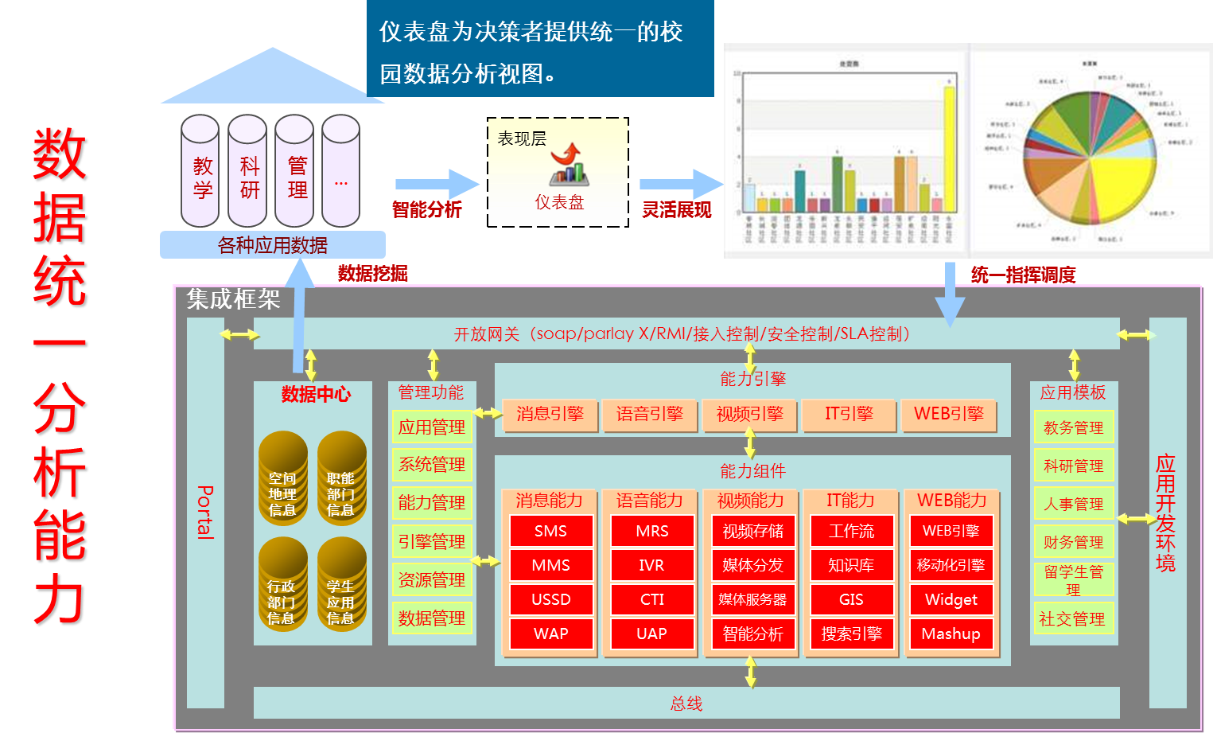
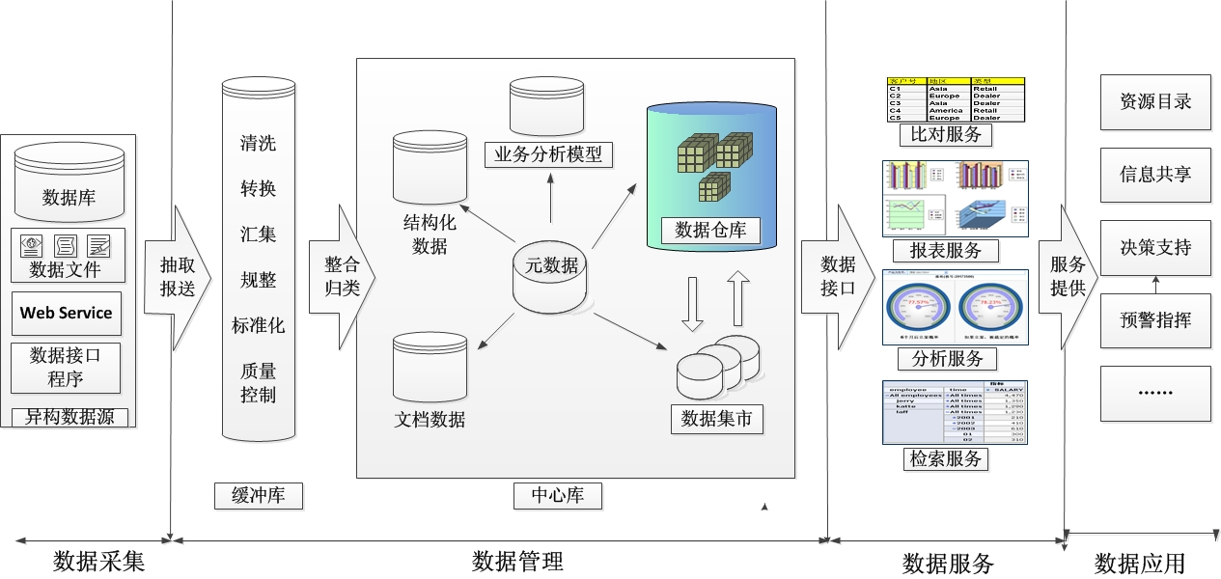
统一数据平台建设
延迟符
Notes:
系统管理层面，负责平台用户（领导、老师、学生）的访问权限和数据权限，该权限可灵活定制；
在平台数据整理过程中，会形成信息化标准，元数据编目，那是数据交换的标准依据；
统一数据平台，可将物理上分离部署的系统（数据资源）打通，通过数据交换配置进行数据（信息）融合，在平台级别提供数据记录级的监控功能。

Slide 44
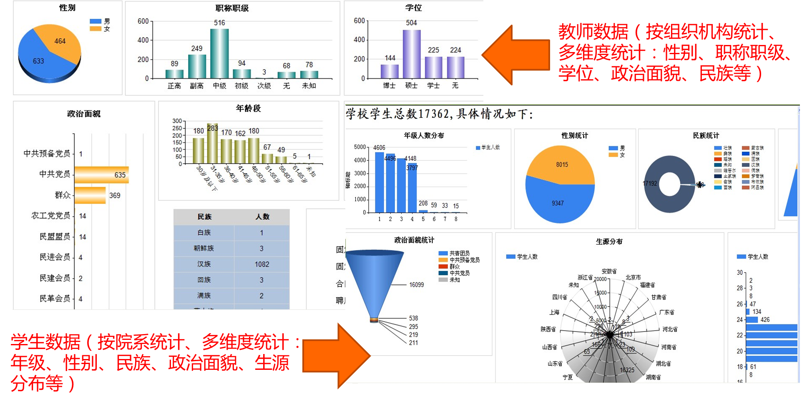
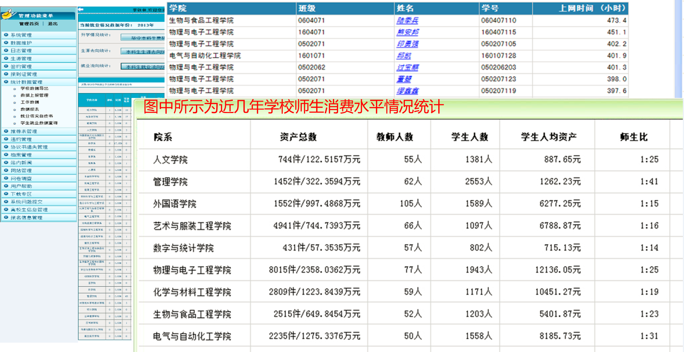
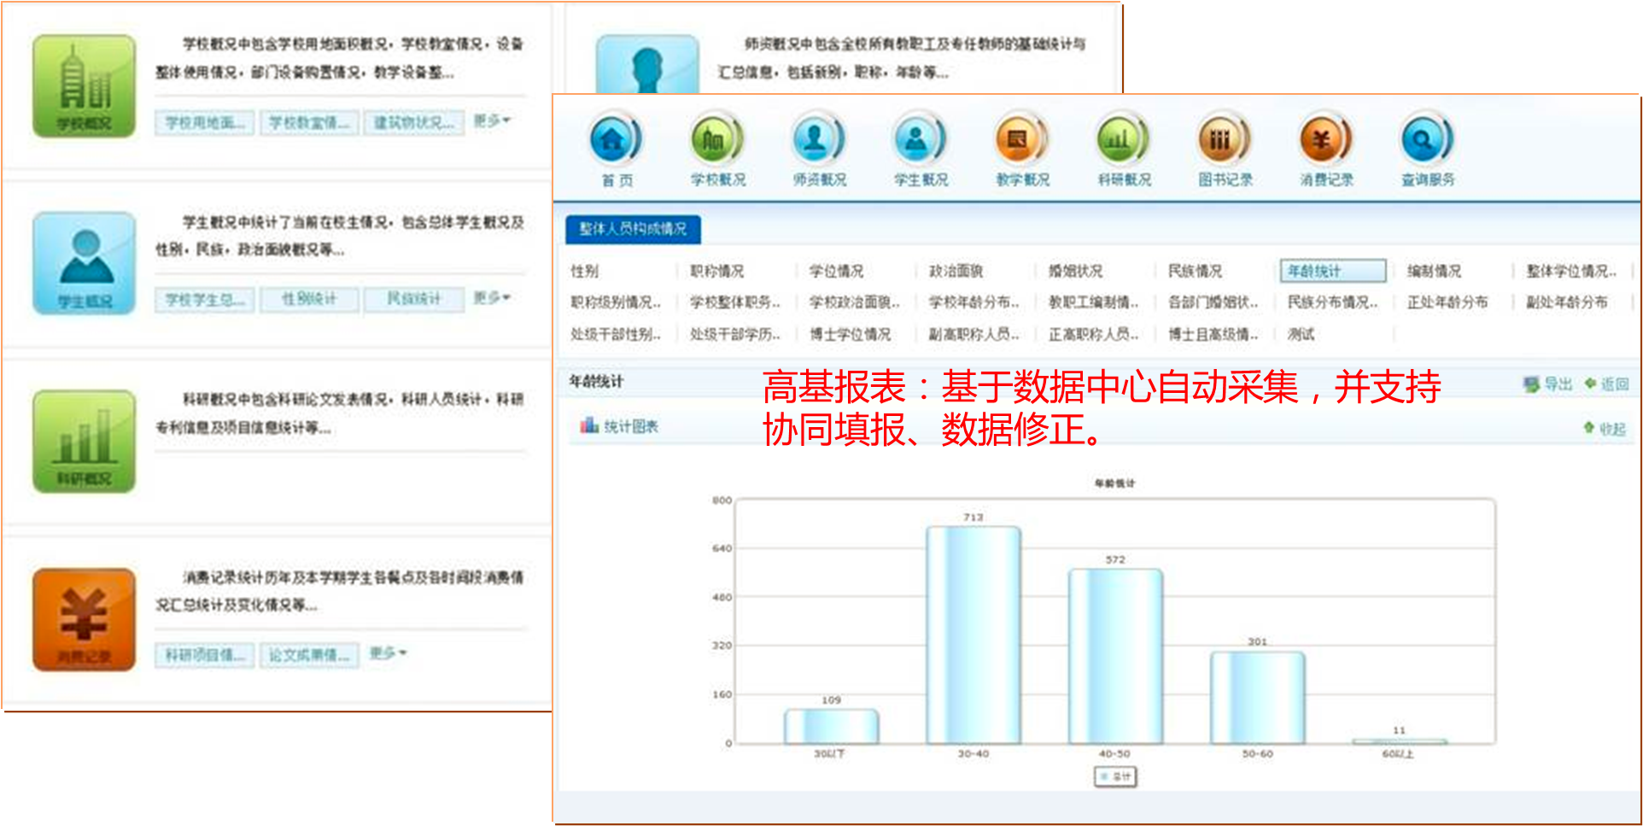
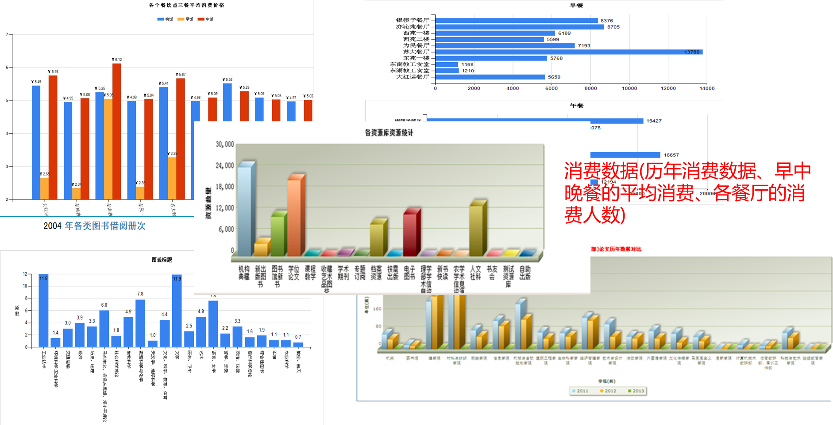
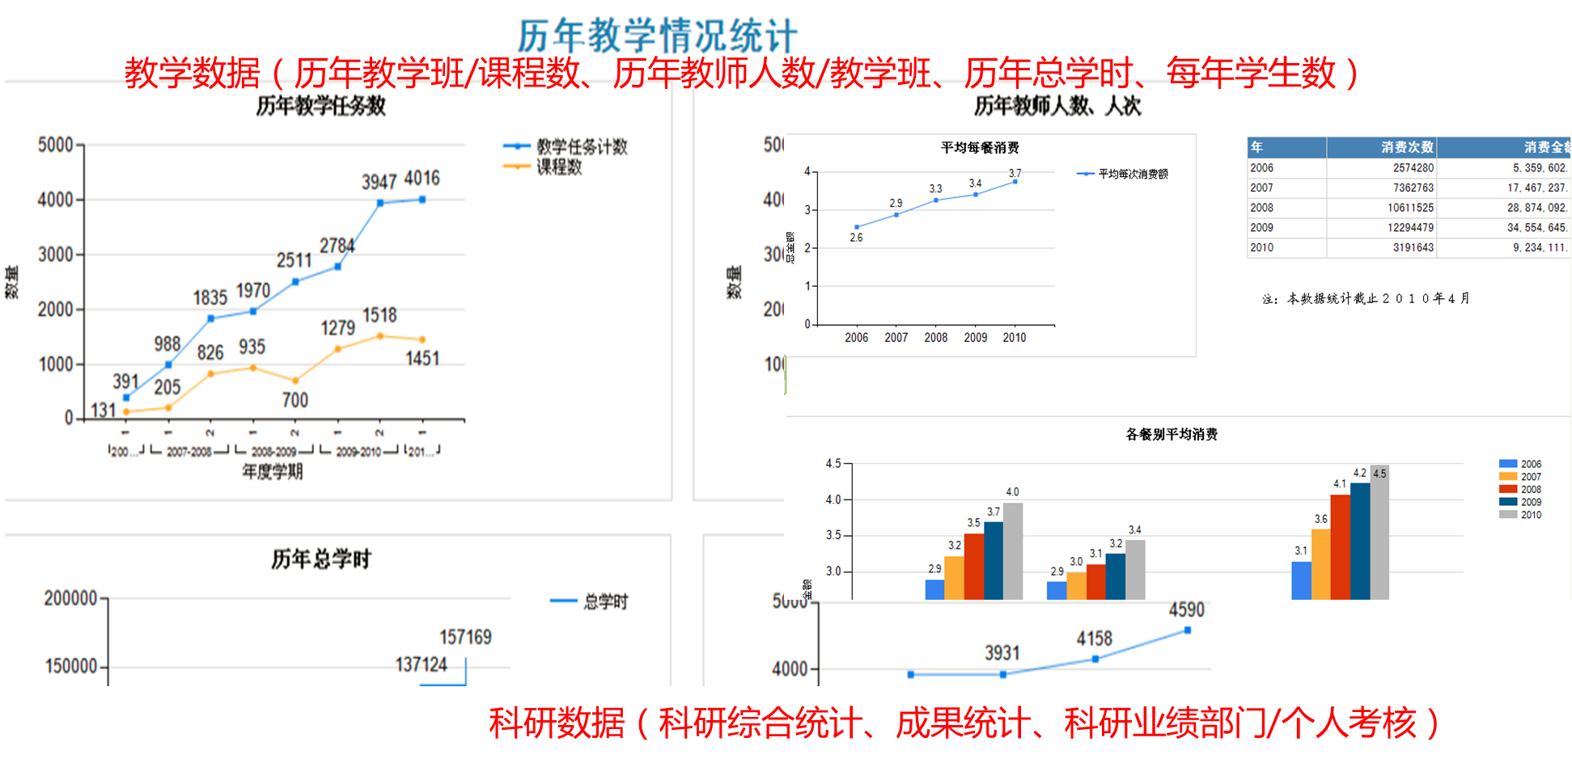
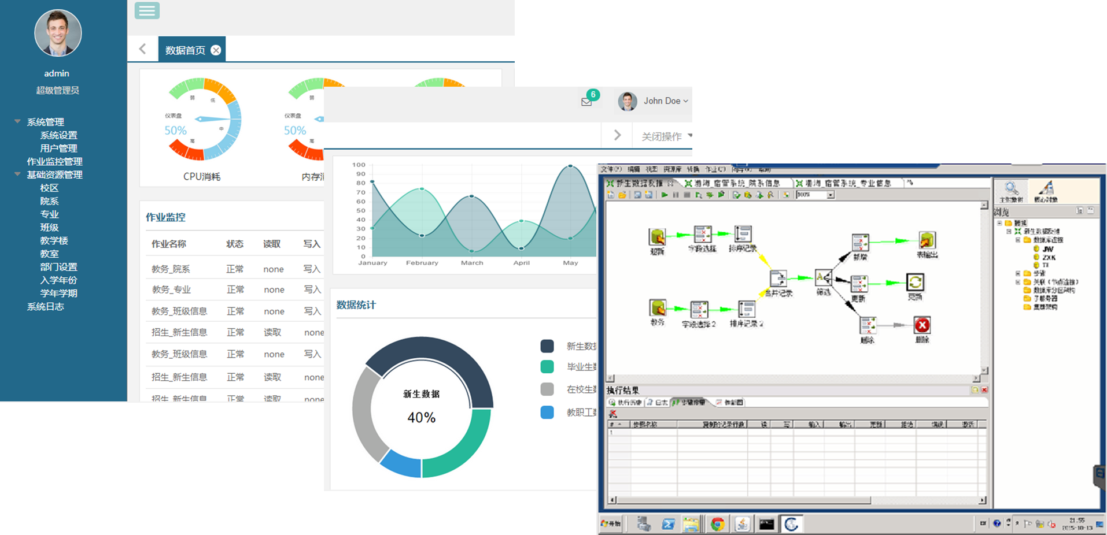
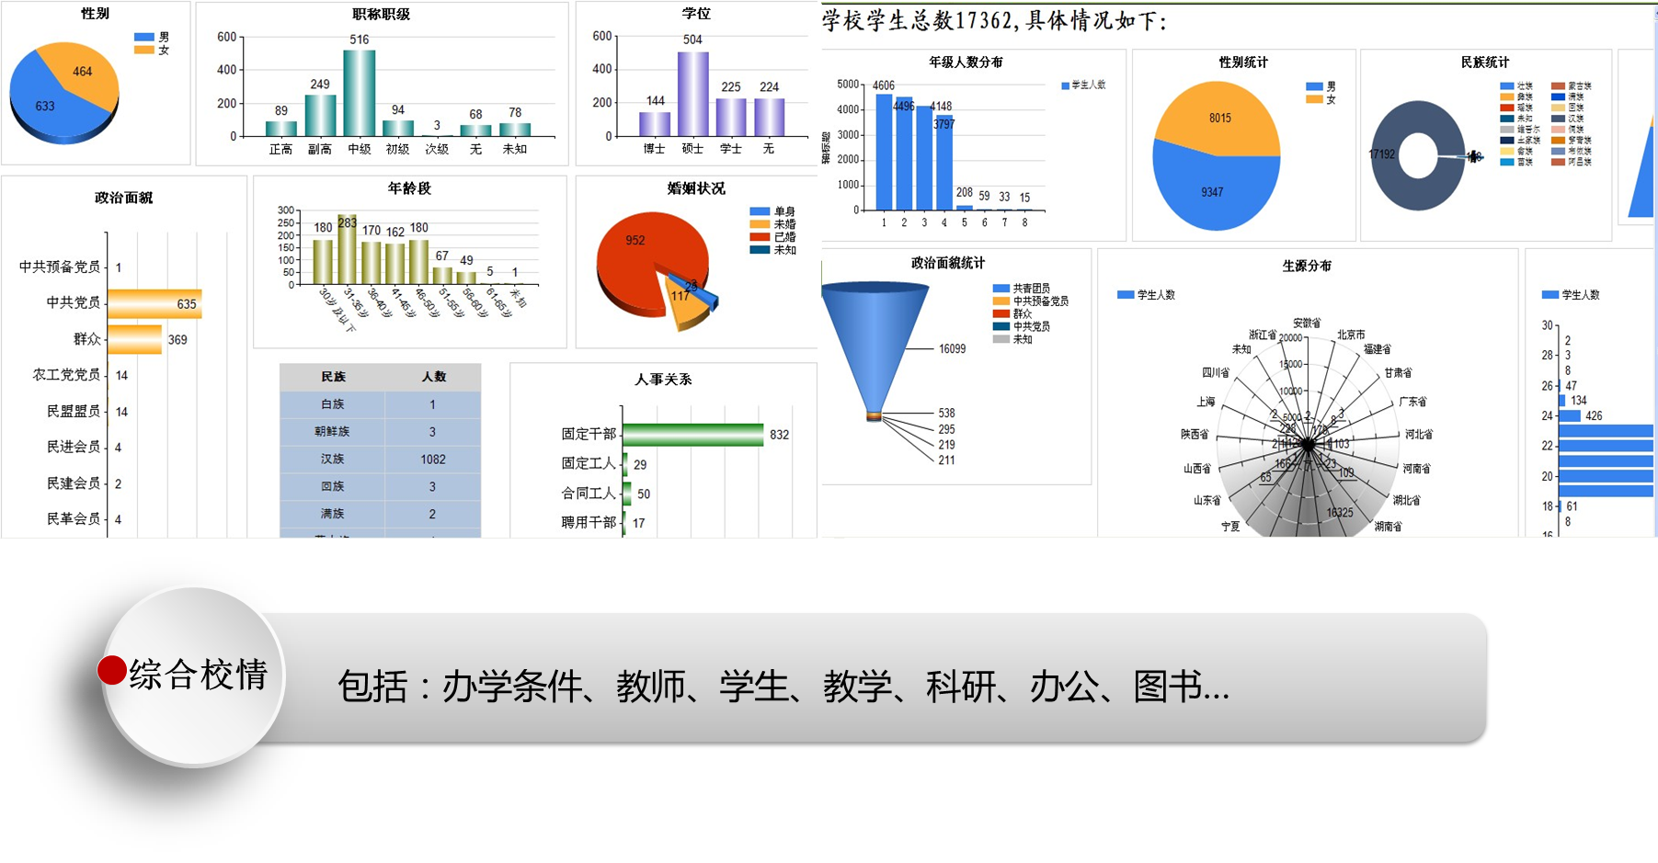
统一数据平台建设
延迟符

Slide 45
统一通讯平台建设
信息传递 组织机构本地化 实名制注册 电话会议 视频会议 远程协作 群组交流 网络电话

Slide 46
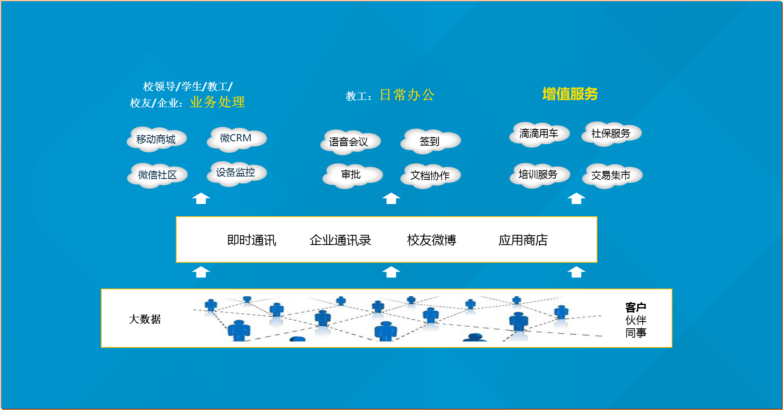
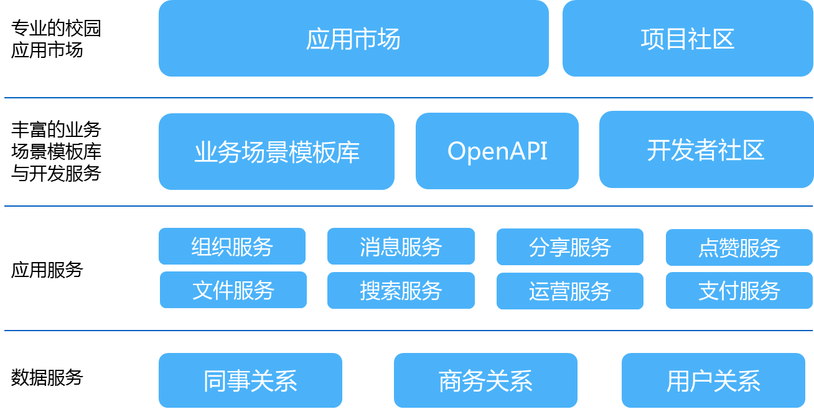
统一通讯平台建设
Notes:
根据智慧校园规划和实施经验，我们提出了移动互联生态圈的建设理念：

Slide 47
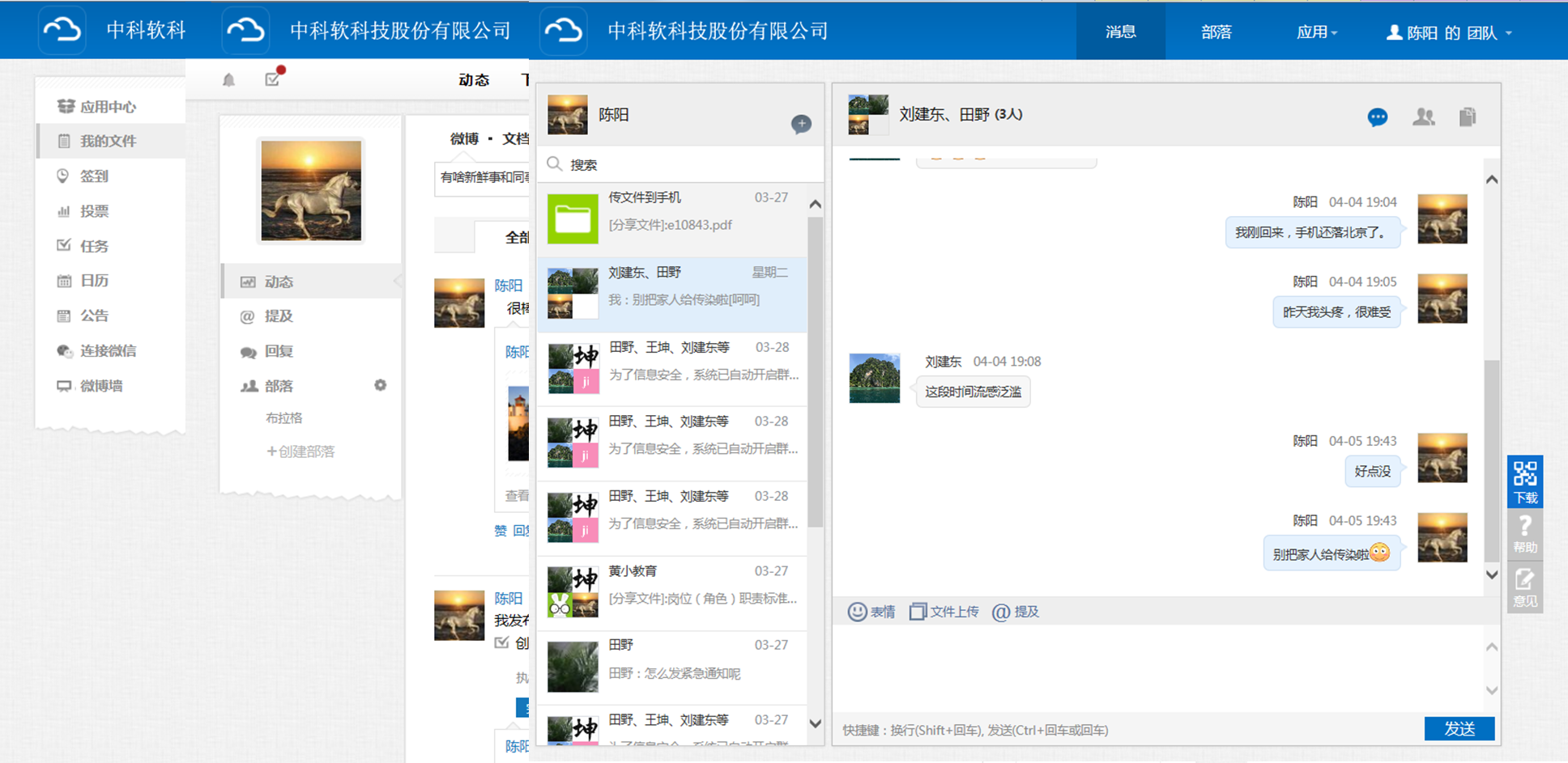
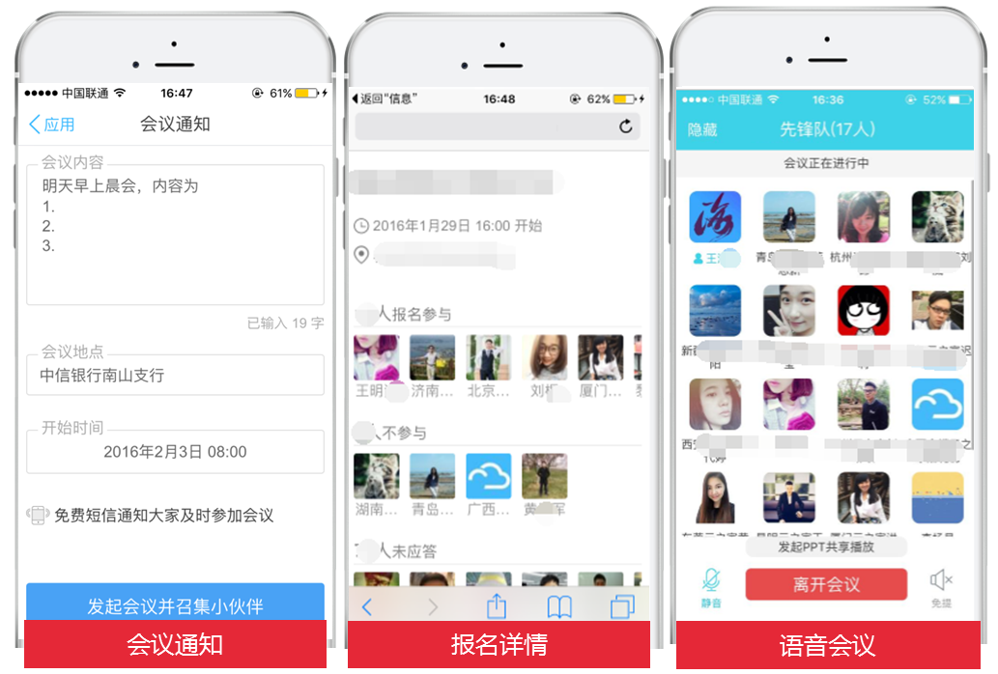
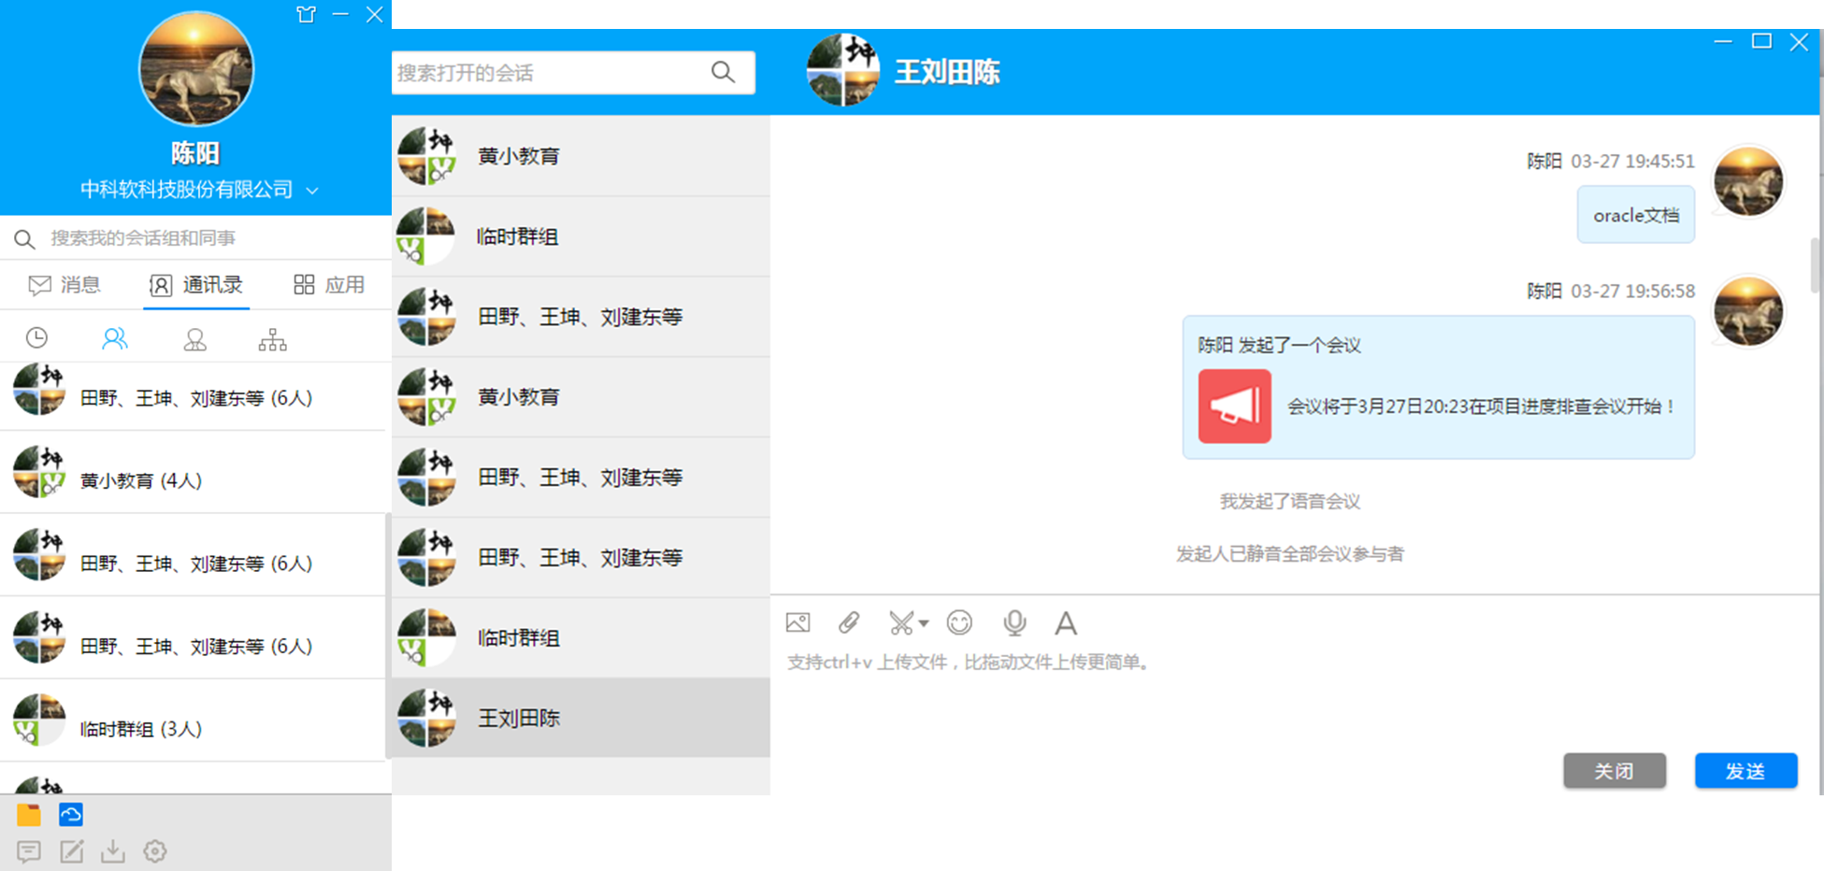
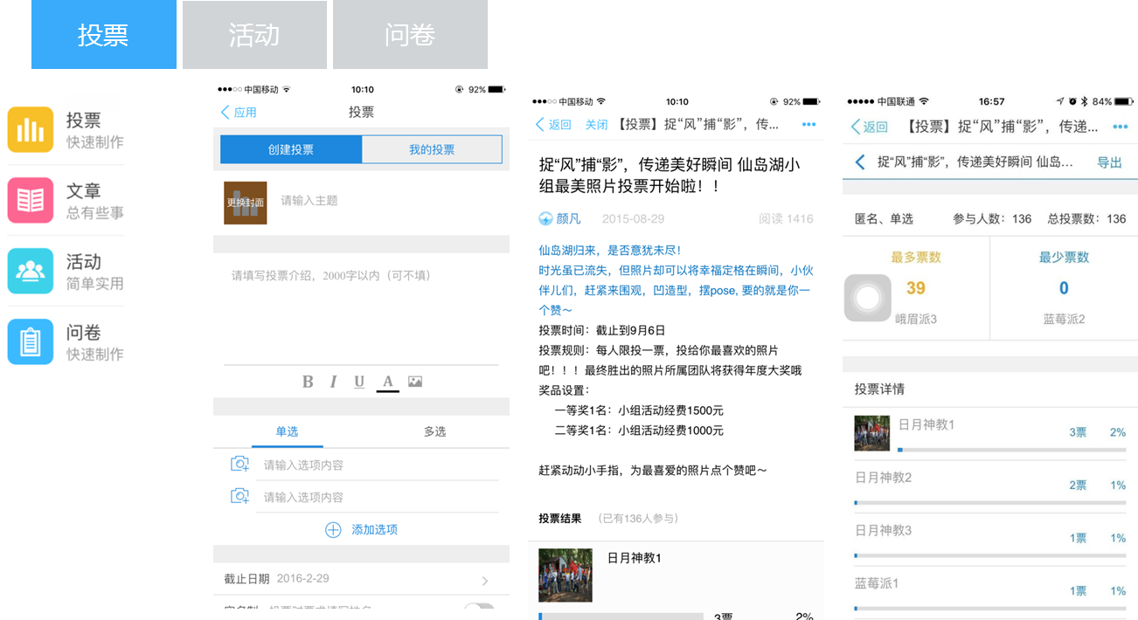
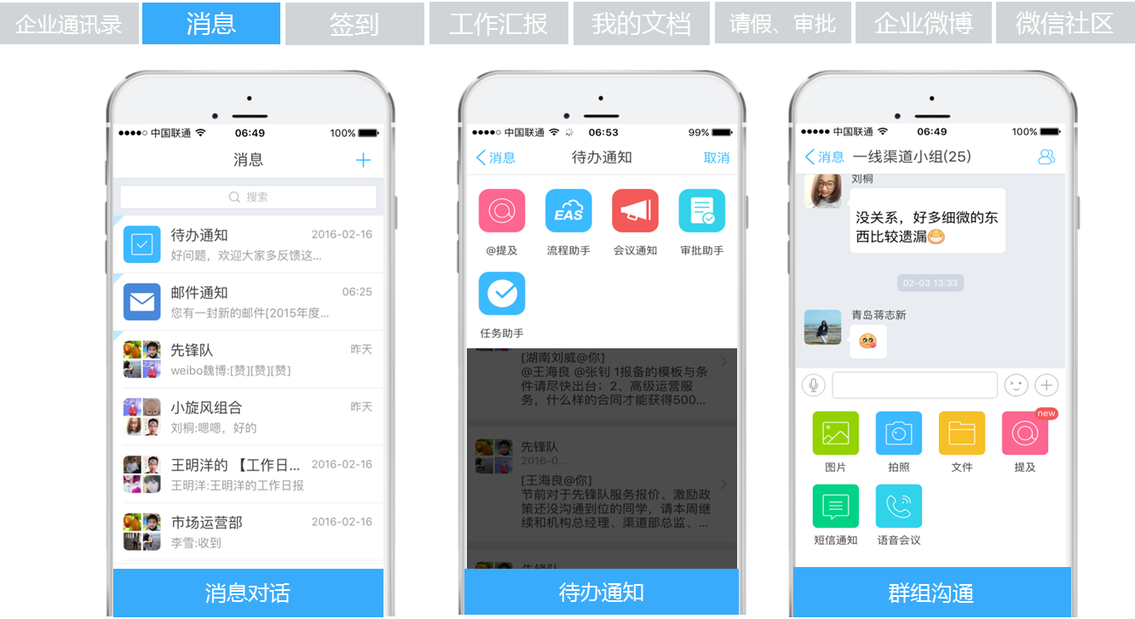
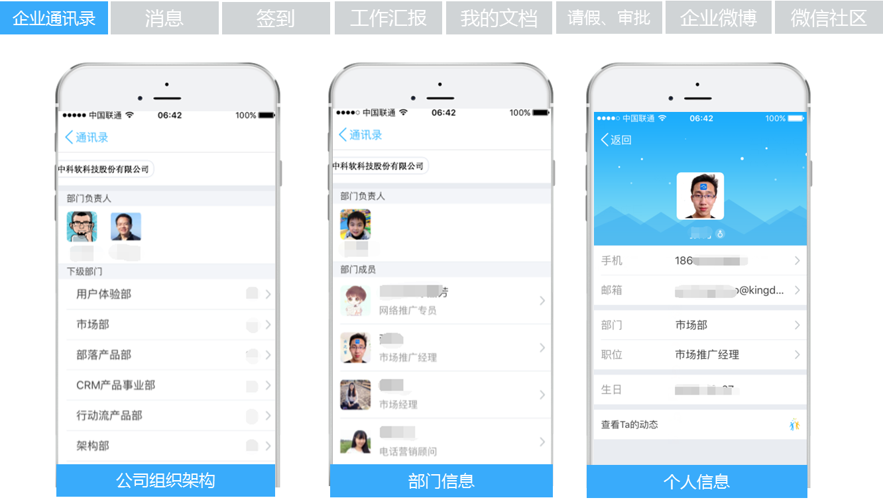
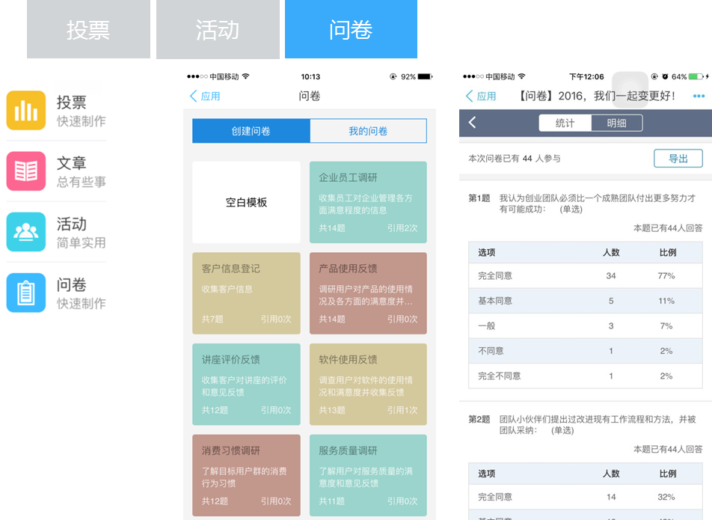
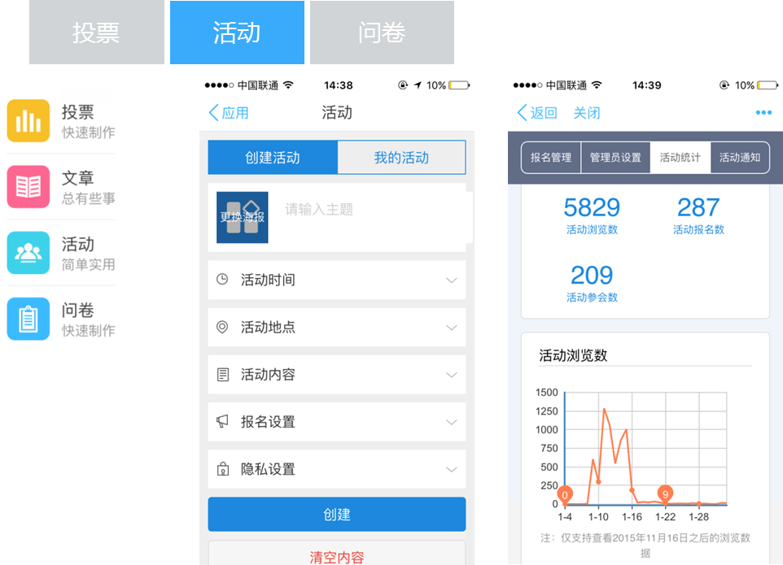
统一通讯平台建设
延迟符

Slide 48
协同办公平台建设
整合门户 公文管理 公务管理 审批管理 沟通协作 移动办公 异构整合

Slide 49
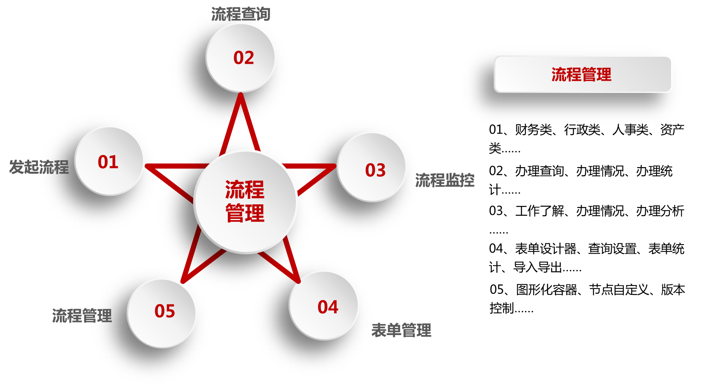
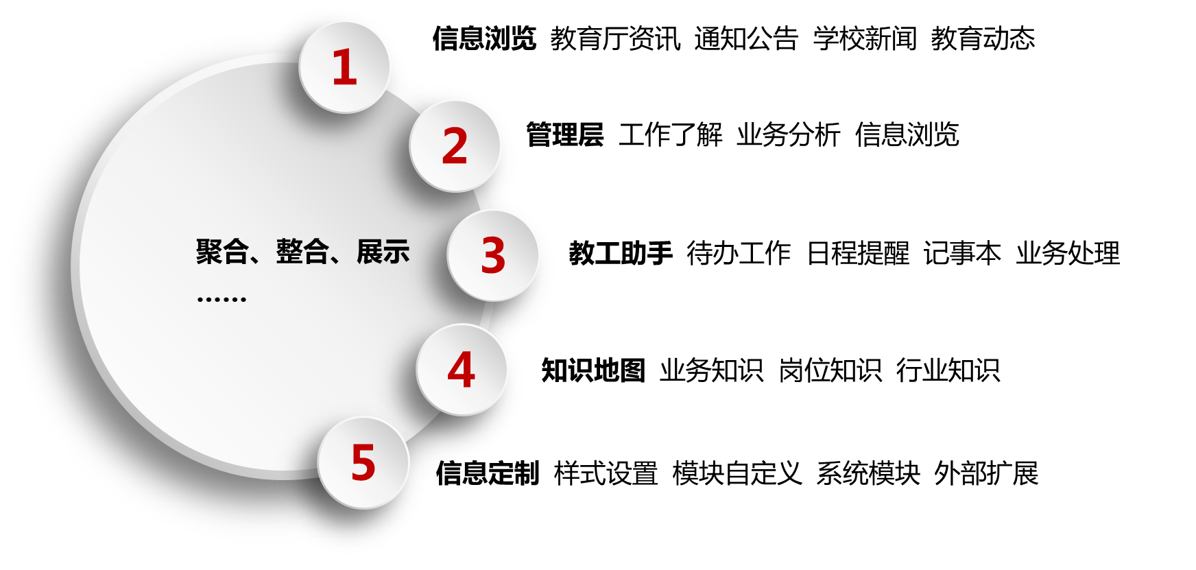
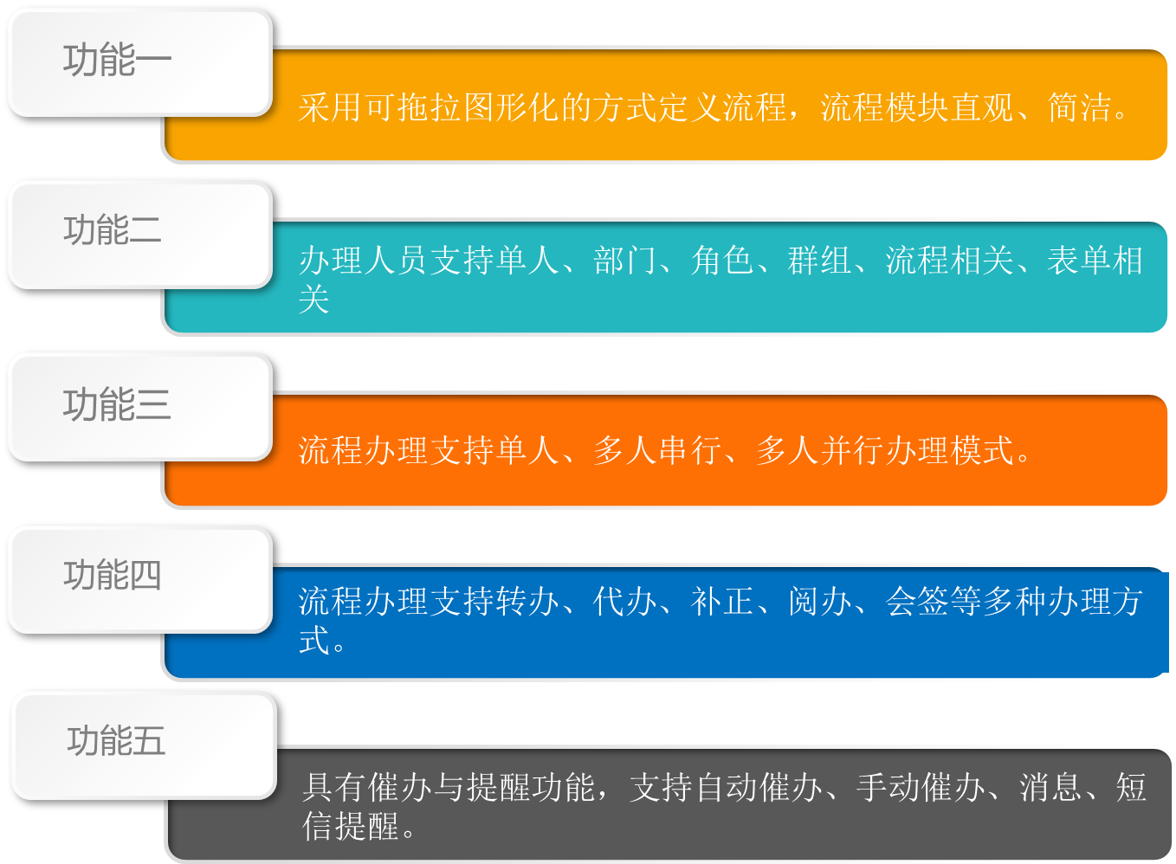
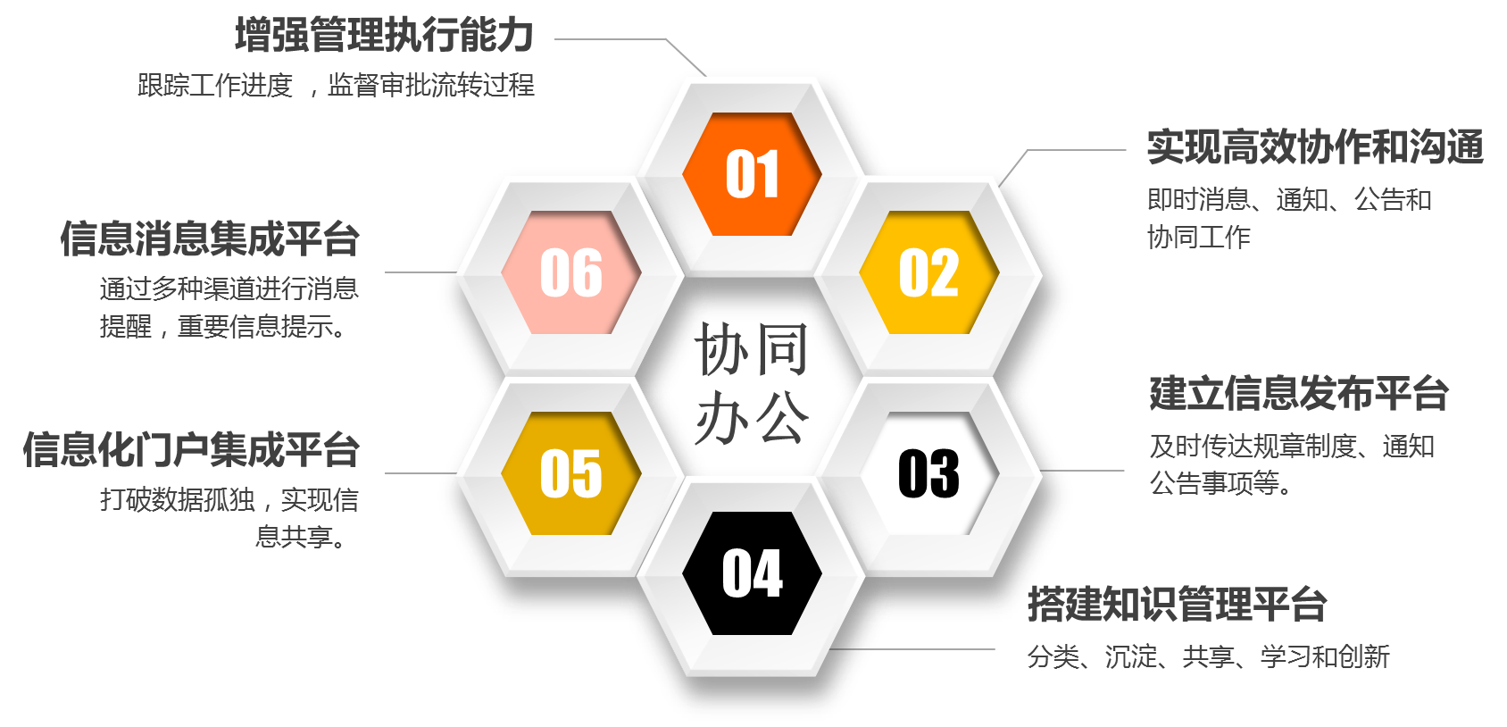
协同办公平台建设
延迟符

Slide 50
站群管理系统建设
统一管理 统一风格 安全可靠 操作便捷

Slide 51
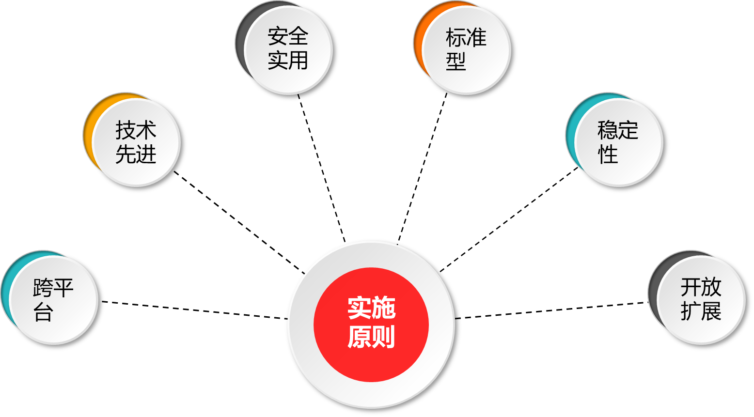
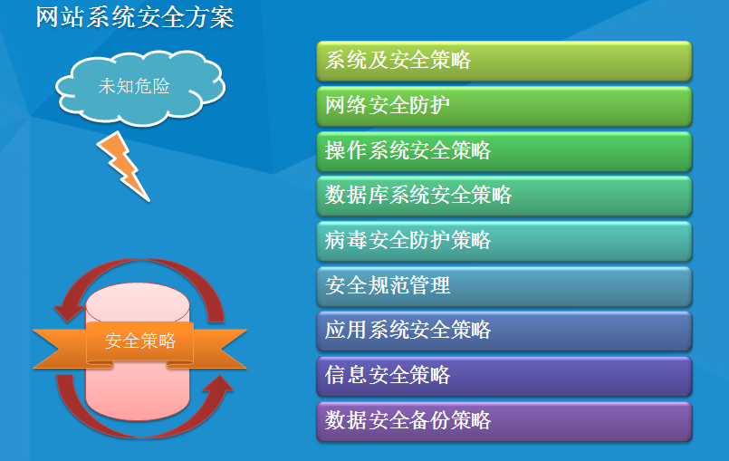
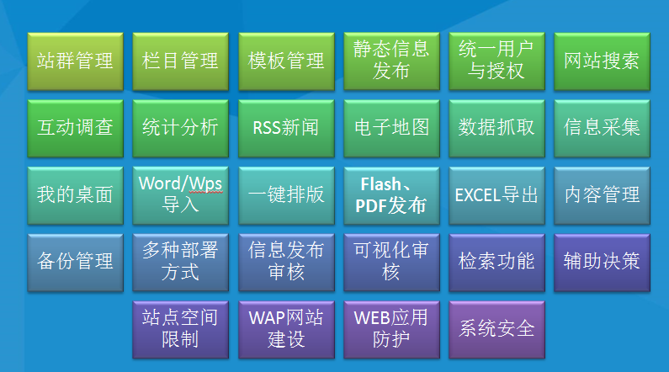
站群管理系统

Slide 52
业务平台建设
学工服务管理 教务服务管理 科研服务管理 校友服务管理

Slide 53
业务平台建设
教务服务管理
科研服务管理
学工服务管理
校友服务管理
在学校基础平台的基础上，实现教务、实体教学资源、数字教学资源、网络教学、教学评估等一体化管理与服务。
项目申报、立项、中检、结题、成果、考核、学术活动、历年项目管理
在学校基础平台的基础上，实现从招生、迎新、学生在校管理、就业、离校、到校友的学生一体化服务
促进校友之间的教育、科研、文化等方面的协作与交流，以及联谊活动，从而架起校友与母校、校友与校友之间的感情纽带。

Slide 54
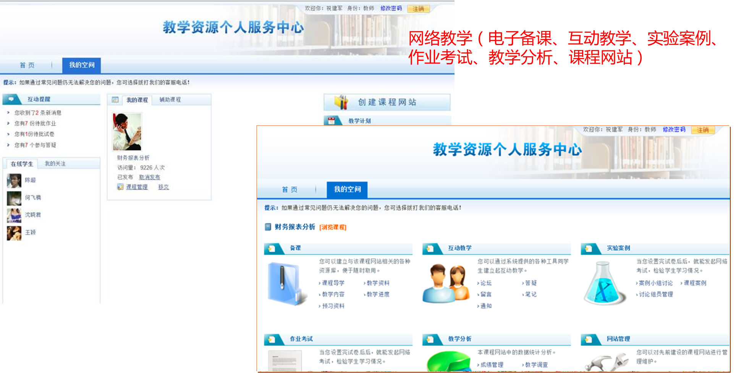
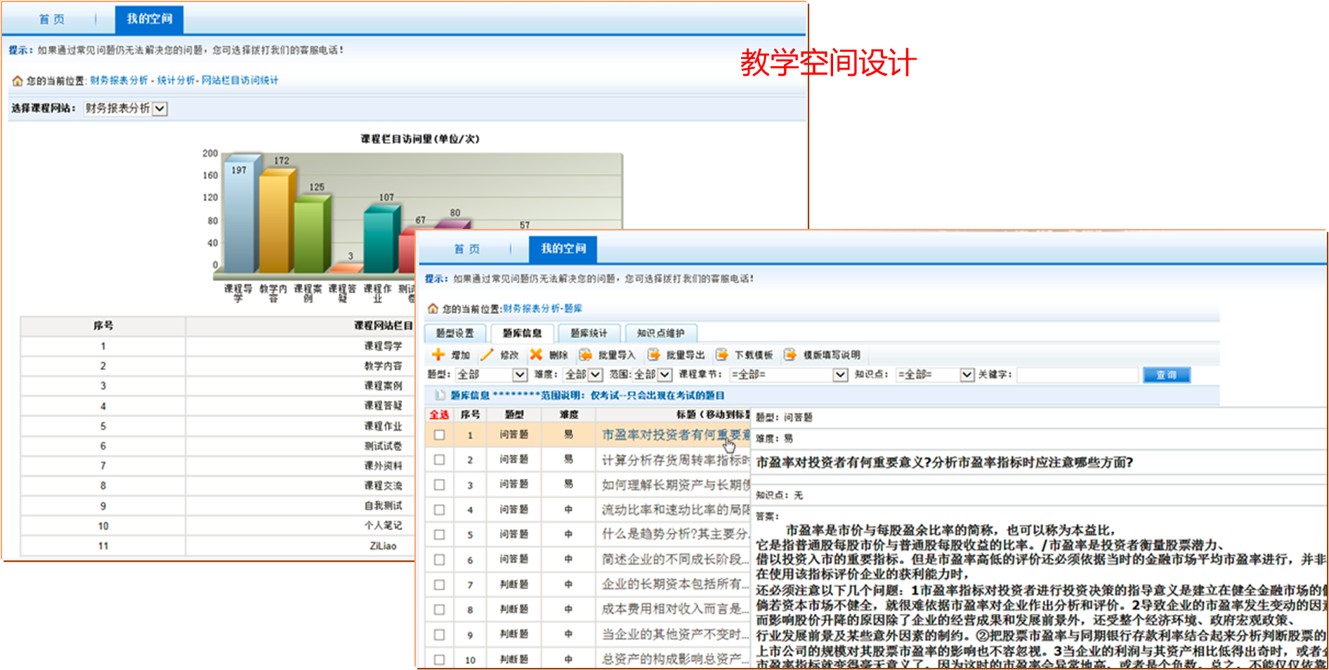
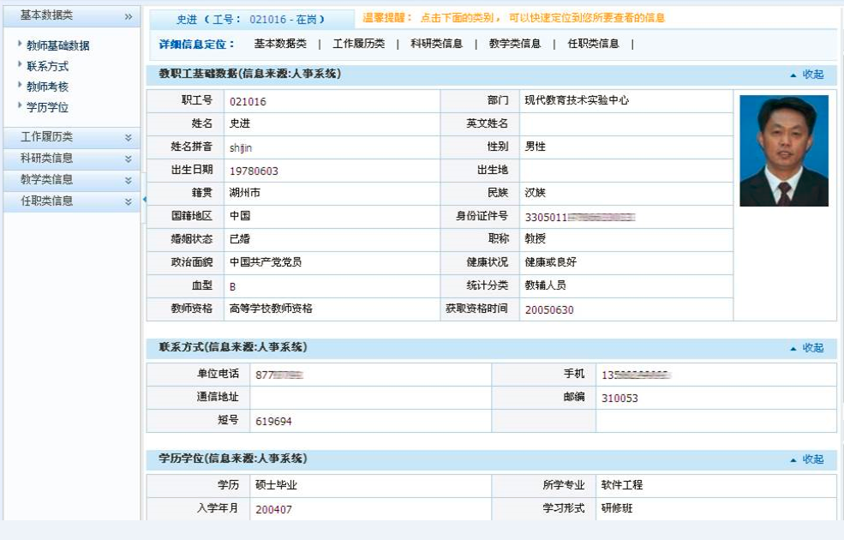


教务服务管理

Slide 55

教务服务管理
与教学、科研、研究生、人事相关确认数据从数据中心自动获取，需要填报数据只需填报一次，并经相关部门确认，就可以在各类考核表、职称评审表进行共享。
延迟符

Slide 56

科研服务管理
延迟符

Slide 57


网上服务大厅
①呼叫待办人
②维护待办人信息
大厅受理窗口
③办理事项
办结评价
办理统计

Slide 58


学工服务管理

Slide 59


教务服务管理
报到注册
收缴学费、分配宿舍、用品领用、户口保险、辅导员联络
学习管理
选课、课表、教材、成绩、学分、作业、论文
学工管理
奖助勤贷、党团组织、社团协会
交流互动
信息发布、邮件系统、网络空间、论坛、博客、即时通讯
图书文献
文献查询、图书借阅、信息搜索、论文求助、文献传递、资源下载
学生服务
生活服务
航班查询、天气预报、班车时刻、校内黄页、日程安排、订票行程、预约办事
就业实习
简历递交、用人单位搜索、网络面试、就业咨询
个人综合服务
一卡通消费、个人档案
延迟符

Slide 60



学工服务管理
延迟符

Slide 61
学工服务管理
学校
介绍
一封信
完成--85%
完成--96%
基本信息采集
到校乘车方式
完成--92%
完成--50%
宿舍
分配
招生
人数
完成--65%
完成--75%
延迟符

Slide 62




学工服务管理

Slide 63


校友服务管理
了解校情
学校发展、新闻公告、校友活动
捐资助学
基金、在线捐款、公益
项目申报
联合申报、课题合作
校友交流
校友分布、联系联络、校友会机构
校友校盟
科研动态
专利成果、技术转让、定向开发
延迟符

Slide 64

统一认证服务管理
用户
授权
资源
审计
以目录服务和认证服务为基础的统一用户管理、授权管理和身份认证体系，将组织信息、用户信息统一存储，进行分级授权和集中身份认证，规范应用系统的用户认证方式。提高应用系统的安全性和用户使用的方便性，实现应用的单点登录。
统一用户身份管理。实现用户信息的集中存储和管理，用户信息规范命名、统一存储，用户ID全局唯一，并提供标准接口，实现不同应用系统的用户身份的同步，支持海量的基于LDAP目录服务器的用户数据存储和管理功能。
统一权限管理。支持多种权限管理方式，如单独授权、按角色授权和分级授权等。统一授权管理提供角色与用户、用户组及组织机构的关联，属性与用户、用户组的关联，同时提供权限代理及委托的管理。
统一认证。通过平台提供的统一认证服务，满足学校业务系统多元化特点，提供跨服务器及业务应用的身份认证服务及代理，确保跨业务系统身份认证识别。

Slide 65
实施步骤
√ 前期调研
√项目招投标
√调研设计
√初设方案
√组织实施
√项目验收

Slide 66
实施步骤
1
前期需求调研
甲方：
咨询方：
4
初设方案
甲方：
乙方：
5
平台设计与实施
甲方：
乙方：
3
需求调研
甲方：
乙方：
6
项目验收与运维
甲方：
乙方：
2
招投标
甲方：
咨询方：
延迟符

Slide 67
THANKS
FORWATCHING
谢谢您的观看!

